Slide 1


Microsoft azure

Slide 2
Περιεχόμενα
Azure Portal
App Service and App Service plans
Fabric Controller
Azure Virtual Machines
Azure Virtual Network
Databases
Storage
Storage Security
Azure Migration
Azure Active Directory
Azure PowerShell
Azure Traffic Manager.
- Επιλεον Υπηρεσίες Azure
Cloud Services
Azure Container Services
DocumentDB
Azure Redis Cache
Azure HDInsight
Azure Search
Azure Service Bus
Azure Event Hubs
Notification Hubs
Media Services
Azure Backup
Site Recovery
Key Vault
- Εισαγωγή
Υπολογιστικό Νέφος
Μοντέλα υπηρεσιών
Tύποι ανάπτυξης του cloud
- Microsoft Azure
Datacenters
Υπολογιστικές υπηρεσίες
Υπηρεσίες δεδομένων
Υπηρεσίες εφαρμογών
Υπηρεσίες δικτύου
Azure Resource Manager
Resources
Resource groups
Resource Manager templates
Role-Based Access Control
Built in Roles

Slide 3

Υπολογιστικό Νέφος
Oνομάζεται η κατ' αίτηση διαδικτυακή κεντρική διάθεση υπολογιστικών πόρων (όπως δίκτυο, εξυπηρετητές, εφαρμογές και υπηρεσίες) με υψηλή ευελιξία, ελάχιστη προσπάθεια από τον χρήστη και υψηλή αυτοματοποίηση.
Ορισμός Cloud σύμφωνα με NIST ( National Institute of Standards and Technology )

Slide 4
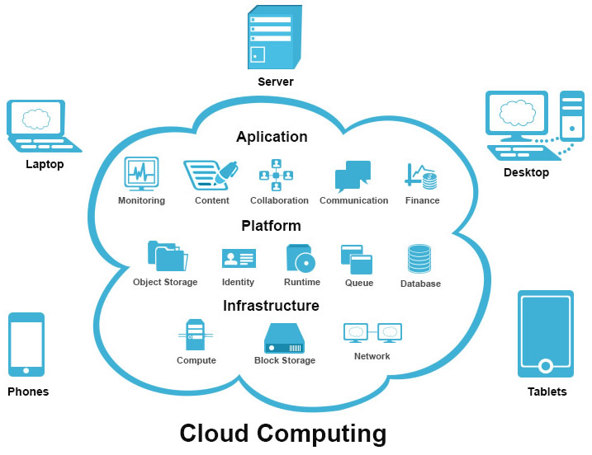
Το υπολογιστικό νέφος (cloud computing) είναι η διάθεση υπολογιστικών πόρων μέσω διαδικτύου (π.χ. servers, apps κλπ), από κεντρικά συστήματα που βρίσκονται απομακρυσμένα από τον τελικό χρήστη, τα οποία τον εξυπηρετούν αυτοματοποιώντας διαδικασίες, παρέχοντας ευκολίες και ευελιξία σύνδεσης

Slide 5
Περιγραφή υπολογιστικού νέφους
H τεχνολογία υπολογιστικου νέφους παρέχει μία εναλακτική πρόταση για την διάθεση υπολογιστικών πόρων
Στην παραδοσιακή μέθοδο οι υπολογιστικοί πόροι/ datacenter είναι ιδιόκτητοι και η υποδομή βρίσκεται τοπικά στο περιβάλλον της επιχείρησης
Στην περίπτωση του δημόσιου υπολογιστικού νέφους (public cloud) ο πάροχος της υπηρεσίας είναι υπεύθυνος για την αγορα και συντήρηση του υλικοτεχνικού εξοπλισμου και του λογισμικού
Ο πελάτης/επιχείρηση νοικιάζει τους πόρους που χρειάζεται αναλόγως τις αναγκες που έχει
Τα περιβάλοντα cloud παρέχουν στον χρήστη ένα online portal όπου μπορεί ευκολα και γρήγορα να διαχειριστεί τους υπολογιστικούς του πόρους.
Notes:
Π.χ. Ο χρήστης έχει τη δυνατότητα μέσω του Azure portal να δημιουργήσει ένα virtual machine. Μπορεί εύκολα να επιλέξει τις ιδιότητες του όπως: τον επεξεργαστή, την μνήμη τον αποθηκευτικό χώρο, το λειτουργικό σύστημα το προεγκατεστημένο λογισμικό και επίσης την δικτυακή διαμόρφωση και την τοποθεσία του virtual machine. Ο χρήστης στη συνέχεια μπορεί αν θέσει σε λειτουργία το VM και μέσα σε λίγα λεπτα να έχει προσβαση σε αυτο.
Με την παραδοσιακή μέθοδο η διαδικασία της υλοποίησης ενός αντιστοιχου μηχανήματος σε φυσική μορφη μπορει να διαρκούσε ακόμα και εβδομάδες (συνυπολογίζοντας και την διαδικασια της αγοράς του υλικου και λογισμικού).

Slide 6
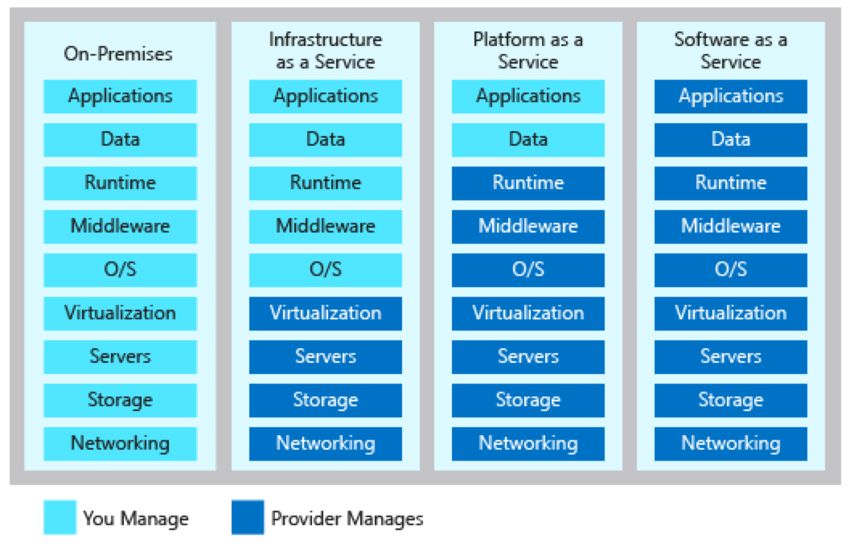
Μοντέλα υπηρεσιών υπολογιστικού νέφους
Οι περισσότερες υπηρεσίες cloud computing εμπίπτουν στις εξής τρεις ευρείες κατηγορίες: την υποδομή ως υπηρεσία (IaaS), την πλατφόρμα ως υπηρεσία (PaaS) και το λογισμικό ως υπηρεσία (Saas). Αυτές ονομάζονται μερικές φορές “η στοίβα υπολογιστικού νέφους“, επειδή χτίζονται το ένα πάνω στο άλλο.
Notes:
- Επίσης υπάρχουν διάφορες άλλες υποκατηγορίες, όπως: αποθηκευτικός χώρος ως υπηρεσία (StaaS), εξοπλισμός ως υπηρεσία (IaaS), βάση δεδομένων ως υπηρεσία (DaaS) κα.
Ένα πρόσφατο εξειδικευμένο PaaS είναι το Blockchain as a Service (BaaS), που ορισμένοι προμηθευτές όπως το IBM Bluemix και η Oracle Cloud Platform έχουν ήδη συμπεριλάβει στην προσφορά PaaS

Slide 7
Infrastructure as a service (IaaS) – Υποδομή ως υπηρεσία
  Ο πελάτης ενοικιάζει και πληρώνει ανάλογα με τη χρήση τις πληροφοριακές υποδομές: servers, virtual machines, χώρο αποθήκευσης, δίκτυα, λειτουργικά συστήματα
Platform as a service (PaaS) – Πλατφόρμα ως υπηρεσία
  Υπηρεσίες cloud που προσφέρουν κατ΄ απαίτηση περιβάλοντα για ανάπτυξη, δοκιμή, πράδοση και διαχείρiση εφαρμογών λογισμικού
Software as a service (SaaS) – Λογισμικό ως υπηρεσία
  Υπηρεσίες cloud που προσφέρουν εφαρμογές λογισμικού κατ’ απαίτηση μέσω του δικτυόυ συνήθως με ένα μοντέλο συνδρομής.

Slide 8
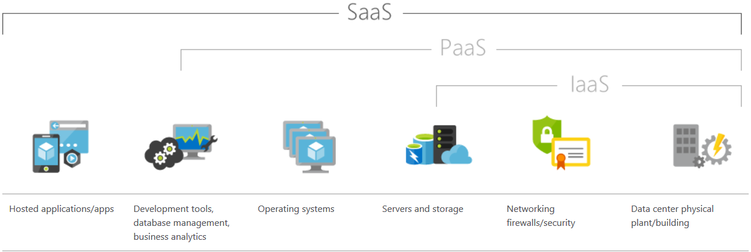
Μοντέλα υπηρεσιών υπολογιστικού νέφους

Slide 9
Tύποι ανάπτυξης του cloud: δημόσιο, ιδιωτικό, υβριδικό
Public cloud (Δημόσιο σύννεφο)
Τα δημόσια σύννεφα ανήκουν και λειτουργούν από έναν παροχέα υπηρεσιών cloud, ο οποίος παρέχει τους υπολογιστικούς πόρους του, όπως διακομιστές και αποθήκευση μέσω του Διαδικτύου.
Η Microsoft Azure είναι ένα παράδειγμα ενός δημόσιου σύννεφου.
Private cloud (Ιδιωτικό σύννεφο)
Ένα ιδιωτικό σύννεφο αναφέρεται σε πόρους υπολογιστικού νέφους, που χρησιμοποιούνται αποκλειστικά από μια επιχείρηση ή έναν οργανισμό. Ένα ιδιωτικό σύννεφο μπορεί να βρίσκεται φυσικά στο datacenter της επιχείρησης.
Notes:
Σε ένα δημόσιο σύννεφο, όλο το υλικό, το λογισμικό και άλλη υποστηρικτική υποδομή ανήκει και την διαχειρίζεται ο πάροχος. Μπορείτε να αποκτήσετε πρόσβαση σε αυτές τις υπηρεσίες και να διαχειριστείτε το λογαριασμό σας χρησιμοποιώντας ένα πρόγραμμα περιήγησης ιστού.
Ορισμένες εταιρείες πληρώνουν επίσης τρίτους παρόχους υπηρεσιών για να φιλοξενήσουν το ιδιωτικό σύννεφο τους. Ένα ιδιωτικό σύννεφο είναι εκείνο στο οποίο οι υπηρεσίες και η υποδομή διατηρούνται σε ένα ιδιωτικό δίκτυο.

Slide 10
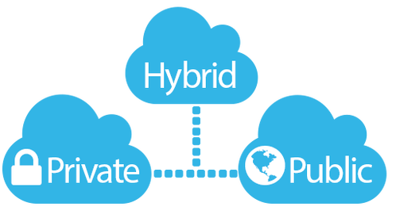
Hybrid cloud (Υβριδικό σύννεφο)
Τα υβριδικά σύννεφα συνδυάζουν δημόσια και ιδιωτικά σύννεφα, που συνδέονται μεταξύ τους με τεχνολογία που επιτρέπει την κοινή χρήση δεδομένων και εφαρμογών μεταξύ τους. Επιτρέποντας στα δεδομένα και τις εφαρμογές να μετακινούνται μεταξύ ιδιωτικών και δημόσιων σύννεφων.
Notes:
Tο υβριδικό σύννεφο παρέχει στις επιχειρήσεις μεγαλύτερη ευελιξία και περισσότερες επιλογές ανάπτυξης.
Ο όρος υβριδικό σύννεφο αναφέρεται σε ένα συνδυασμό δημόσιων κέντρων δεδομένων cloud και εσωτερικών χώρων, προκειμένου να δημιουργηθεί ένα ολοκληρωμένο περιβάλλον πληροφορικής που καλύπτει και τα δύο. Ορισμένες οργανώσεις χρησιμοποιούν υβριδικό σύννεφο ως διαδρομή για τη μετεγκατάσταση ολόκληρου του κέντρου δεδομένων στο σύννεφο. Άλλοι οργανισμοί χρησιμοποιούν υπηρεσίες cloud για να επεκτείνουν την υπάρχουσα υποδομή τους στην εγκατάσταση

Slide 11
Τι είναι το Windows Azure
Το Azure είναι μια ανοικτή και ευέλικτη πλατφόρμα υπολογιστικού νέφους (cloud computing) που επιτρέπει στο χρήστη σε σχετικα σύντομο χρονικά διάστημα να δημιουργήσει, αναπτύξει και διαχειριστεί εφαρμογές σε ένα παγκόσμιο δίκτυο κέντρων δεδομένων που διαχειρίζεται η Microsoft.
Ο χρήστης μπορεί να δημιουργήσει εφαρμογές χρησιμοποιώντας οποιαδήποτε γλώσσα, εργαλείο ή πλαίσιο
Επίσης ο χρήστης μπορεί να ενσωματώσει τις δημόσιες εφαρμογές cloud με το υπάρχον πληροφοριακό σύστημά του.
Notes:
.

Slide 12
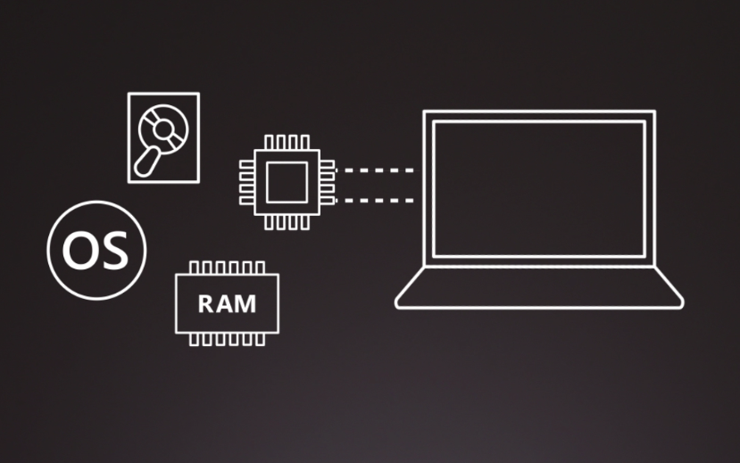
Πως λειτουργεί το Azure
Notes:
To Azure χρησιμοποιεί την Virtualization (Εικονοικοποίηση) τεχνολογία για την υλοποίηση του.
Αύτη η τεχνολογία διαχωρίζει την στενη σχέση που υπάρχει μεταξύ του υλικού του υπολογιστή και του λειτουργικού συστήματος, παρέχοντας ένα abstraction layer μεταξύ τους τον Ηypervisor.

Slide 13
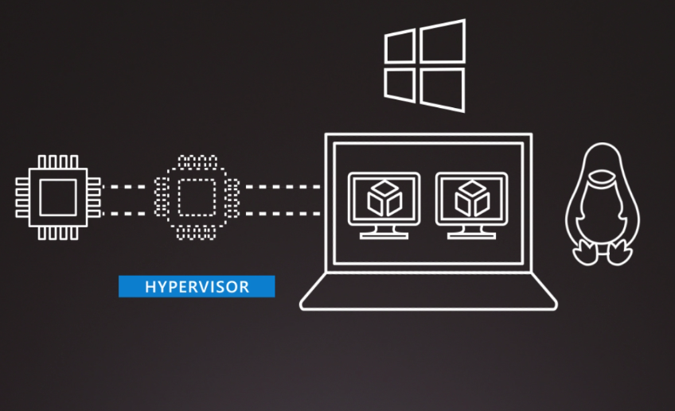
Πως λειτουργεί το Azure
Notes:
O Ηypervisor εξομοιώνει όλες τις λειτουργίες ενός πραγματικού υπολογιστή και του επεξεργαστή του σε μια Virtual machine (εικονική μηχανή).
Έτσι μπορεί να τρέχει πολλαπλά VM βελτιστοποιώντας έτσι τη χρήση του υλικού του υπολογιστή. Το κάθε VM μπορεί να τρέχει ακόμα και διαφορετικά λειτουργικά συστήματα όπως Linux και Windows.

Slide 14
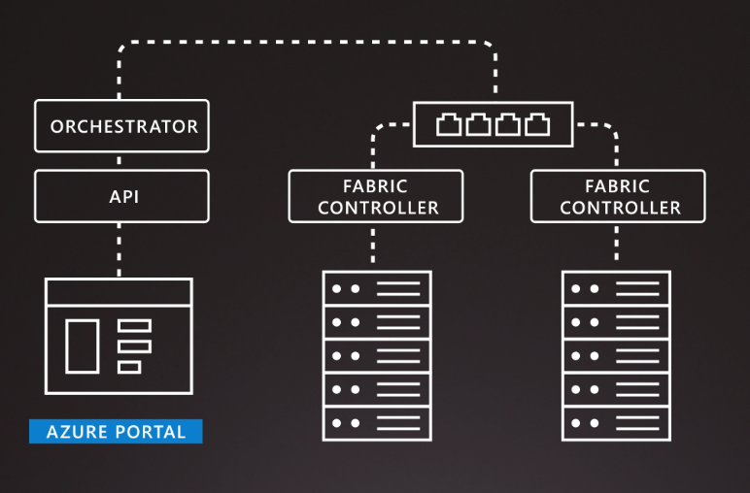
Πως λειτουργεί το Azure
Notes:
Το Azure παιρνει αυτή την τεχνολογία virtualization και την επαναλαμβάνει σε τεράστια κλίμακα στα κέντρα δεδομένων της Microsoft σε ολόκληρο τον κόσμο.
Κάθε κέντρο δεδομένων έχει μίνι racks γεμάτα με servers, και κάθε server περιλαμβάνει ένα hypervisor για την εκτέλεση πολλαπλών virtual machine.
Ένας switch δικτύου παρέχει συνδεσιμότητα σε όλους αυτούς τους servers.
Ένας server σε κάθε rack τρέχει ένα ειδικό κομμάτι του λογισμικού που ονομάζεται Fabric Controller.
Κάθε Fabric Controller συνδέεται με ένα άλλο ειδικό λογισμικό γνωστό ως Orchestrator
Ο Orchestrator είναι υπεύθυνος για τη διαχείριση όλων όσων συμβαίνουν στο Azure,
συμπεριλαμβανομένης της ανταπόκρισης στα αιτήματα των χρηστών.

Slide 15
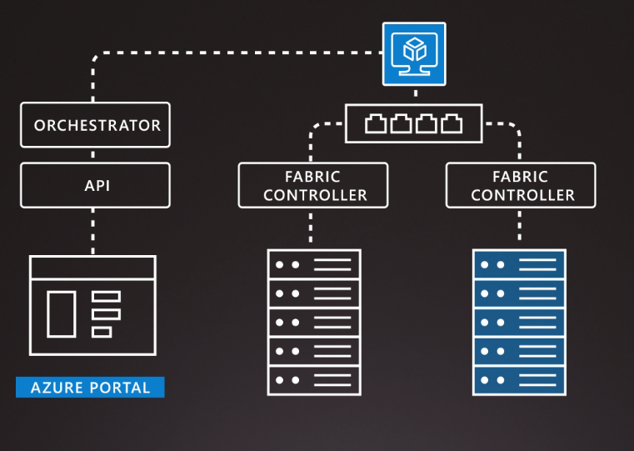
Πως λειτουργεί το Azure
Notes:
Έτσι, όταν ένας χρήστης υποβάλλει αίτημα για τη δημιουργία ενός VM, ο Orchestrator πακετάρει ό, τι χρειάζεται, επιλέγει το καλύτερο rack server, και στη συνέχεια στέλνει το πακέτο και το αίτημα στον Fabric Controller

Slide 16
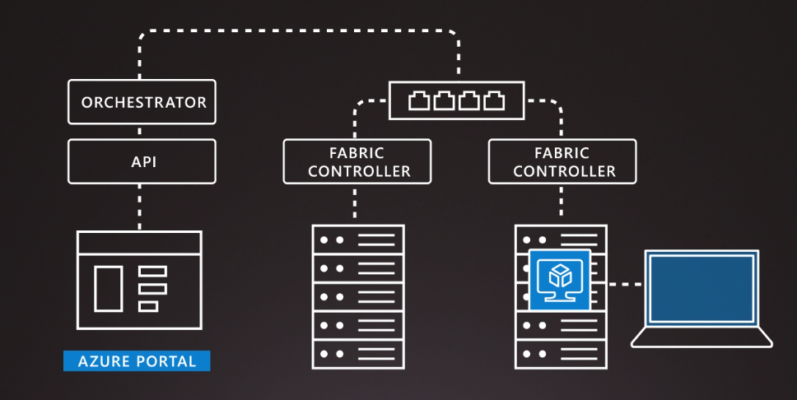
Πως λειτουργεί το Azure
Notes:
Μόλις ο Fabric Controller έχει δημιουργήσει το VM, ο χρήστης μπορεί να συνδεθεί με αυτό.
Με αυτό τον τρόπο το Azure διευκολύνει τους προγραμματιστές και τους διαχειριστές πληροφορικής να είναι ευέλικτοι όταν χτίζουν, αναπτύσσουν και διαχειρίζονται τις εφαρμογές και τις υπηρεσίες τους.
Η κατασκευή ενός VM είναι μονο η αρχη καθώς οι χρήστες μπορούν να ενσωματώσουν μια πλειάδα από υπηρεσίες που παρέχονται στο Azure

Slide 17
Datacenters
Η Microsoft χρειάστηκε να δημιουργήσει κέντρα δεδομένων για να φιλοξενήσει τις προσφορές προϊόντων BPOS και Office Suite 365.
Η υποδομή του datacenter παρέχεται και διαχειρίζεται από μια ειδική ομάδα της Microsoft γνωστή ως Global Foundation Services (GFS).
Η επένδυση της Microsoft στο GFS είναι πέρα ​​από τα μέσα πολλών οργανισμών.
Ως αποτέλεσμα, ακόμη και οι μικρές επιχειρήσεις μπορούν τώρα να απολαμβάνουν SLA και επιδόσεις σε επίπεδο επιχείρησης
Notes:
Η Service Level Agreement (SLA) περιγράφει τις δεσμεύσεις της Microsoft για uptime και συνδεσιμότητα
BPOS Business Productivity Online Services

Slide 18
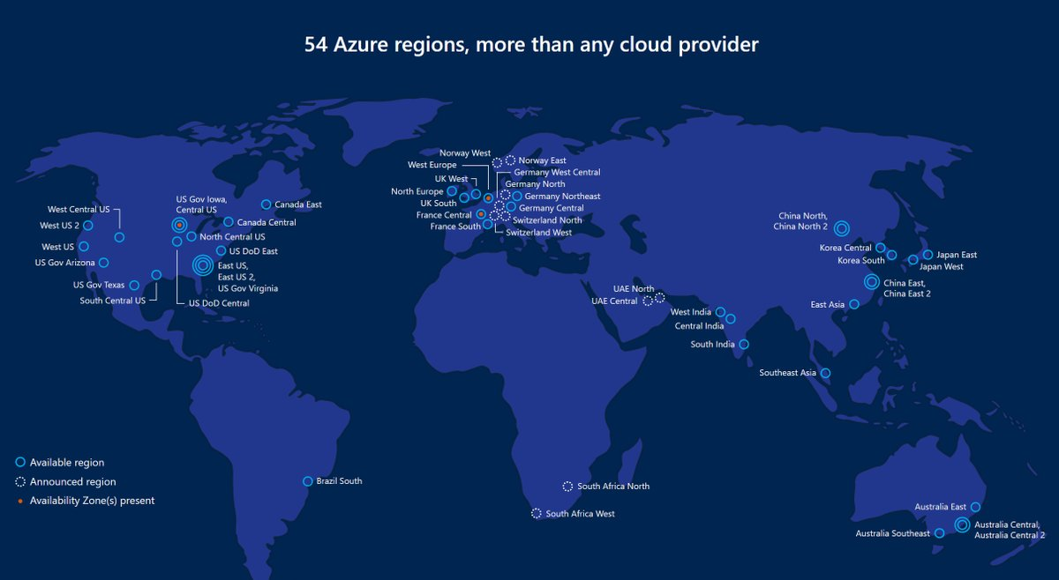
Η Microsoft έχει αναπτύξει Azure datacenters σε περισσότερες από 54 περιοχές σε όλο τον κόσμο
Notes:
Αυτές οι περιοχές είναι γνωστές ως Azure περιοχές και τοποθετούνται σε απόσταση τουλάχιστον 300miles ή 480km μεταξύ τους σε περίπτωση που υπάρξει μια φυσική καταστροφή που θα επηρεάσει περισσότερες από μία περιοχή κάθε φορά

Slide 19
Επισκόπηση των υπηρεσιών Microsoft Azure
Το Azure προσφέρει πολλές υπηρεσίες στην πλατφόρμα του cloud computing. Αυτές οι υπηρεσίες περιλαμβάνουν τα ακόλουθα
Υπολογιστικές υπηρεσίες
• Azure Virtual Machines - τόσο Linux όσο και Windows
• Υπηρεσίες εφαρμογών (εφαρμογές ιστού, εφαρμογές για κινητά, εφαρμογές λογικής, εφαρμογές API και λειτουργικές εφαρμογές)
• Azure Batch (για εργασίες μεγάλης κλίμακας παράλληλης και παρτίδας)
• Azure RemoteApp
• Azure Service Fabric
• Υπηρεσία Azure Container

Slide 20
Υπηρεσίες δεδομένων
• Azure αποθήκευση (περιλαμβάνει τις υπηρεσίες Azure Blob, Queue, Table και File)
• Azure SQL Database
• Azure DocumentDB
• Microsoft Azure StorSimple
• Azure Redis Cache

Slide 21
Υπηρεσίες εφαρμογών
• Azure Active Directory (Azure AD)
• Azure Bus Bus για τη σύνδεση κατανεμημένων συστημάτων
• Azure HDInsight για την επεξεργασία μεγάλων δεδομένων
• Azure Scheduler
• Azure Media Services

Slide 22
Υπηρεσίες δικτύου
• Azure Virtual Network
• Azure ExpressRoute
• Azure-provided DNS
• Azure Traffic Manager
• Azure Content Delivery Network

Slide 23
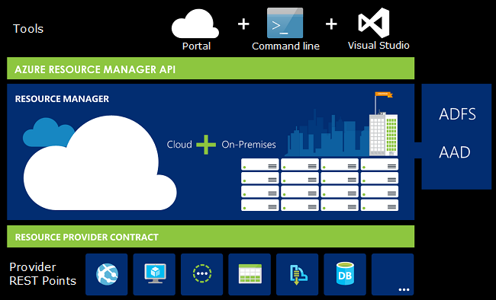
Azure Resource Manager
Το Azure Resource Manager είναι η νέα μεθοδολογία για την ανάπτυξη πόρων.
Ο Azure Resource Manager μπορεί να χειριστεί αυτά τα καθήκοντα ως μια ομάδα, και όχι μεμονωμένα, σε μία μόνο λειτουργία. Αυτό βελτιώνει τις δυνατότητες αυτοματοποίησης και μπορεί να καταστήσει τα Azure αναπτύγματα γρηγορότερα και ευκολότερα
Notes:
Το 2015, η Microsoft παρουσίασε το μοντέλο ανάπτυξης του Resource Manager ως μια σύγχρονη, πιο λειτουργική αντικατάσταση για το (Azure Service Manager) ASM.
Το μοντέλο του Διαχειριστή πόρων Resource Manager συνιστάται για όλα τα νέα φορτία Azure.
Αυτά τα μοντέλα ανάπτυξης αναφέρονται συχνά ως control planes επειδή χρησιμοποιούνται για υπηρεσίες ελέγχου και όχι μόνο για την ανάπτυξή τους
REST (Representational State Transfer) Το Azure είναι χτισμένο σε ένα σύνολο API REST που υποστηρίζουν το UI του Azure portal.
Τα περισσότερα από αυτά τα API REST υποστηρίζονται επίσης για να σας επιτρέπουν να προγραμματίζετε και να διαχειρίζεστε προγραμματιστικά τους πόρους και τις εφαρμογές Azure από οποιαδήποτε συσκευή με δυνατότητα Internet
ADFS (Active Directory Federation Services) Το ADFS παρέχει απλοποιημένες δυνατότητες ενοποίησης ταυτότητας ταυτότητας και ενιαίας σύνδεσης (SSO)
AAD (Azure Active Directory ) υπηρεσία ταυτότητας και υπηρεσία πρόσβασης που βασίζονται στο cloud της Microsoft. Το Azure AD βοηθά τους υπαλλήλους σας να συνδεθούν και να αποκτήσουν πρόσβαση σε πόρους

Slide 24
Resources (Πόροι)
Οι πόροι Azure είναι ατομικές υπηρεσίες υπολογιστών, δικτύωσης, δεδομένων ή φιλοξενίας εφαρμογών που έχουν αναπτυχθεί σε συνδρομή Azure. Μερικοί κοινοί πόροι είναι εικονικές μηχανές, λογαριασμοί αποθήκευσης ή βάσεις δεδομένων SQL.
Οι υπηρεσίες Azure συχνά αποτελούνται από αρκετούς σχετικούς πόρους Azure.
Παράδειγμα
Μια εικονική μηχανή Azure μπορεί να περιλαμβάνει ένα VM, έναν αποθηκευτικό λογαριασμό, έναν προσαρμογέα δικτύου και μια δημόσια διεύθυνση IP.
Όλα αυτά είναι μεμονωμένοι πόροι και κάθε πόρος μπορεί να δημιουργηθεί, να διαχειριστεί και να διαγραφεί μεμονωμένα ή ως ομάδα

Slide 25
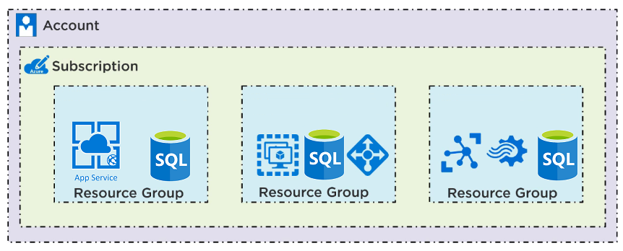
Resource groups (Ομάδες Πόρων)
Μια ομάδα πόρων Azure είναι ένα container που διαθέτει σχετικούς πόρους για μια Azure λύση. Η ομάδα πόρων μπορεί να περιλαμβάνει όλους τους πόρους για τη λύση ή μόνο τους πόρους που θέλετε να διαχειριστείτε ως ομάδα

Slide 26
Resource Manager templates
Τα πρότυπα διαχείρισης πόρων καθορίζουν την ανάπτυξη και τη διαμόρφωση της εφαρμογής σας.
Χρησιμοποιούνται για την ανάπτυξη μιας εφαρμογής και όλων των συστατικών πόρων της επανειλημμένα .
Μπορείτε να διαιρέσετε τις αναπτύξεις σε ένα σύνολο από πρότυπα και να δημιουργήσετε ένα πρότυπο master που συνδέσεις σε όλα τα απαιτούμενα πρότυπα.
Notes:
Ένα πρότυπο Azure Resource Manager είναι ένα αρχείο JavaScript Notation Object (JSON) που ορίζει έναν ή περισσότερους πόρους για ανάπτυξη σε μια ομάδα πόρων. Καθορίζει επίσης τις εξαρτήσεις μεταξύ των αναπτυγμένων πόρων

Slide 27
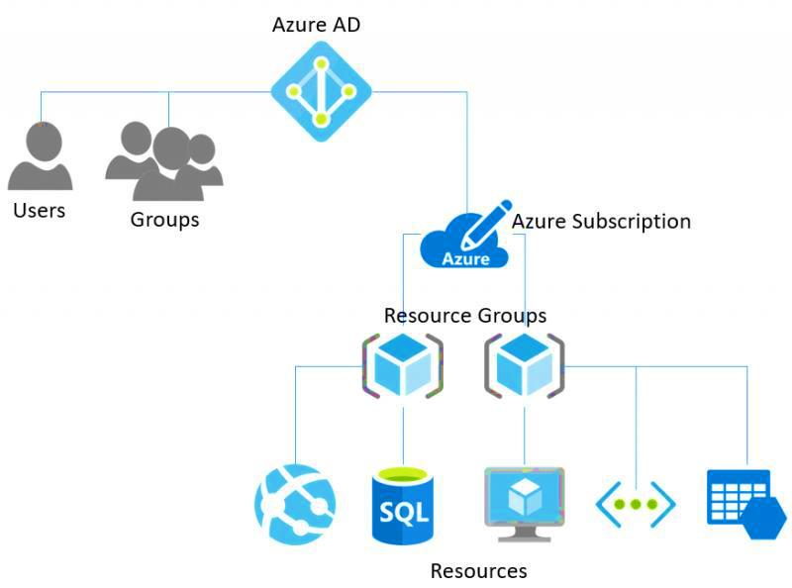
Role-Based Access Control (RBAC)
Ο έλεγχος πρόσβασης βάσει ρόλων (RBAC) είναι ένα σύστημα που παρέχει λεπτομερή διαχείριση πρόσβασης πόρων σε Azure.
Χρησιμοποιώντας το RBAC, μπορείτε να διαχωρίσετε τα καθήκοντα μέσα στην ομάδα σας και να χορηγήσετε μόνο το ποσό της πρόσβασης στους χρήστες που χρειάζονται για να εκτελέσουν τις δουλειές τους.
Notes:
Μπορείτε να δημιουργήσετε αναθέσεις ρόλων χρησιμοποιώντας την πύλη Azure, Azure CLI, Azure PowerShell, SDK Azure ή API REST. Μπορείτε να έχετε έως και 2000 αναθέσεις ρόλων σε κάθε συνδρομή

Slide 28
Built in Roles
Το Azure RBAC έχει τρεις βασικούς κανόνες που ισχύουν για όλους τους τύπους ρόλων
Owner
Σας επιτρέπει να διαχειριστείτε τα πάντα, συμπεριλαμβανομένης της πρόσβασης σε πόρους.
Contributor
Σας επιτρέπει να διαχειριστείτε τα πάντα εκτός από την πρόσβαση σε πόρους
Reader
Σας επιτρέπει να βλέπετε τα πάντα, αλλά να μην κάνετε αλλαγές.
Notes:
https://docs.microsoft.com/en-us/azure/role-based-access-control/built-in-roles Link του documentation για το σύνολο της λίστας των ρόλων και των ενεργειών τους .

Slide 29
Azure Portal
Η πύλη Azure είναι μια διαδικτυακή εφαρμογή που μπορεί να χρησιμοποιηθεί για τη δημιουργία, τη διαχείριση και την κατάργηση των Azure πόρων και υπηρεσιών.
Αυτός είναι ο κεντρικός σας κόμβος (hub) Azure όπου κάνετε
όλα όσα θέλετε με το Azure
Tα περισσότερα πράγματα που μπορείτε να κάνετε στην πύλη Azure μπορείτε και μέσω του Azure API, της γραμμής εντολών Azure (CLI) και Azure PowerShell
Notes:
Η πύλη Azure βρίσκεται στη διεύθυνση https://portal.azure.com

Slide 30
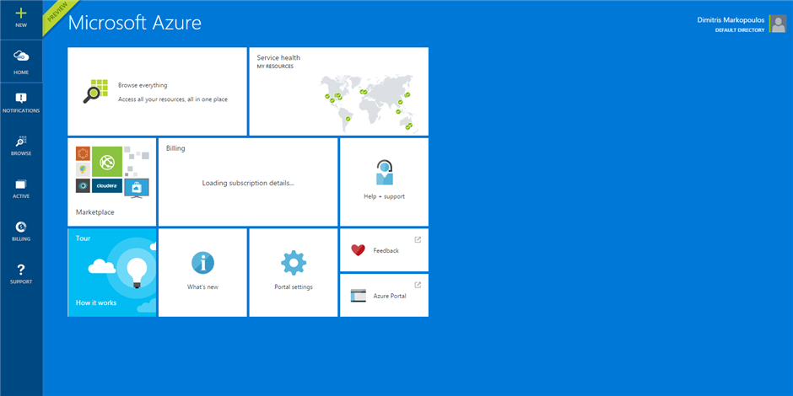
Με το που εισέλθουμε στο Portal εμφανίζονται με τη μορφή tiles οι βασικές υπηρεσίες του Azure καθώς και οι ενεργές υπηρεσίες . Αριστερά βρίσκεται το μενού, ενώ στα δεξιά βρίσκονται τα στοιχεία του λογαριασμού με τον οποίο έχουμε συνδεθεί.
Notes:
Επίσης, αν κάνουμε κλικ πάνω στο λογαριασμό, υπάρχουν οι επιλογές "settings" και "customize" με τα οποία μπορούμε να τροποποιήσουμε την εμφάνιση του Portal
Το πρώτο πράγμα που θα δείτε στην πύλη Azure είναι ενα dashboard μπορούμε να δημιουργήσουμε και να προσαρμόσουμε dashboards και να τα μοιρασουμε σε μέλη της ομάδας
Η στήλη στα αριστερά ονομάζεται hub και σας δείχνει ένα βασικό σύνολο επιλογών
Σε ό,τι αφορά την αρχική σελίδα, όπως και στα Windows 8 & 10, τα tiles μπορούν να αλλάζουν μέγεθος, θέση, ή και να διαγραφούν/προστεθούν

Slide 31
Service Health Αυτό δείχνει την κατάσταση στα datacenter σε όλο το κόσμο.
Marketplace μπορείτε να αναζητήσετε και να προσθέσετε πόρους
Subscriptions δείχνει τις συνδρομές που μπορεί να διαχειριστεί ο λογαριασμός που χρησιμοποιείτε
Help + Support Με αυτό μπορείτε να υποβάλετε νέα αίτηση υποστήριξης και να διαχειριστείτε τα αιτήματα που έχετε βάλει
Notes:
Service Health άν κάνετε κλικ σε αυτό, θα εμφανιστεί μια λίστα με τις περιοχές και μπορείτε να επιλέξετε μία για να λάβετε πιο λεπτομερείς πληροφορίες.
Subscriptions Μπορείτε να επιλέξετε μια συνδρομή και να δείτε τα στοιχεία χρέωσης για τον τρέχοντα μήνα
Η τιμολόγηση της υποδομής σας Azure μπορεί να εκτιμηθεί χρησιμοποιώντας τον υπολογισμό τιμολόγησης που βρίσκεται στη διεύθυνση https://azure.microsoft.com/en-us/pricing/calculator/
Help + Support Επίσης παρέχει συνδέσεις με τα φόρουμ MSDN και StackOverflow, όπου μπορείτε να δημοσιεύσετε ερωτήσεις.

Slide 32
Η επιλογή [ NOTIFICATIONS ] προβάλει όλες τις ειδοποιήσεις που προκύπτουν από τις ενεργές υπηρεσίες του Azure ή του λογαριασμού μας
Στο μενού [ BROWSE ] μπορούμε να βρούμε πρόσφατα χρησιμοποιημένες/ενεργές υπηρεσίες, και πλήθος άλλων διαθέσιμων
Στην καρτέλα [ ACTIVE ] βλέπουμε όλες τις ενεργές υπηρεσίες
Στο μενού [ BILLING ] βλέπουμε τις τρέχουσες χρεώσεις για το λογαριασμό μας
Από το μενού [ SUPPORT ] μπορούμε να βρούμε διάφορα θέματα από FAQs, τεχνική υποστήριξη, οδηγίες, κλπ

Slide 33
App Service and App Service plans
Η App Service είναι μια υπηρεσία που φιλοξενεί ένα από τα πέντε είδη εφαρμογών :
Web Apps
Mobile Apps
Logic Apps
API Apps
Function Apps
To App Service Plan ορίζει την ικανότητα και τους πόρους που πρέπει να μοιράζονται μεταξύ μιας ή περισσότερων υπηρεσιών εφαρμογών που έχουν εκχωρηθεί σε αυτό το σχέδιο
Notes:
Κάθε εφαρμογή τρέχει στη δική της υπηρεσία εφαρμογών
Oρισμένα από τα κριτήρια που μπορείτε να ορίσετε κατά τη δημιουργία ενός app service plan (Location , Instance count , Pricing tier , Number of cores or instance size , Amount of memory, Amount of storage , Maximum number of instances , Autoscaling options ) κ.α

Slide 34
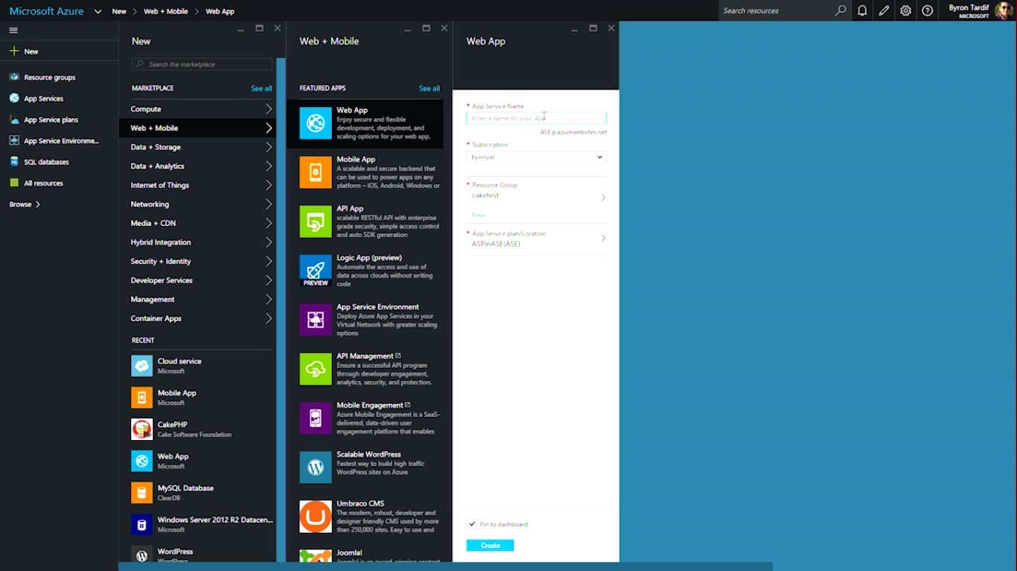
Το Web Apps επιτρέπει να δημιουργείτε και να φιλοξενείτε
εφαρμογές ιστού στη γλώσσα προγραμματισμού της επιλογής
σας χωρίς να διαχειρίζεστε υποδομές
Notes:
Προσφέρει αυτόματo scaling και υψηλή διαθεσιμότητα, υποστηρίζει τα Windows και το Linux και επιτρέπει αυτοματοποιημένες υλοποιήσεις από το GitHub, το Azure DevOps ή οποιοδήποτε Git repo
Web Apps Web App, Web App + SQL, WordPress, and Umbraco CMS κλπ
Blogs + CMSs Joomla!, Drupal, DNN, Orchard CMS, Umbraco CMS, and MonoX
Starter Web Apps ASP.NET, HTML5, Node.js, PHP, Apache Tomcat κλπ

Slide 35
Mobile Apps δημιουργεί εφαρμογές iOS, Android ή Windows
ή εφαρμογές cross platform που χρησιμοποιούν το Xamarin ή το
Cordova
Logic Apps αυτοματοποιεί και να ενοποιεί εργασίες, επιχειρηματικές διαδικασίες και ροές εργασίας όταν χρειάζεται να ενσωματώσετε εφαρμογές, δεδομένα, συστήματα και υπηρεσίες σε επιχειρήσεις ή οργανισμούς
API Apps κανει και τεκμηρίωση εφαρμογών ιστού. Μπορούν επίσης να χρησιμοποιηθούν για σενάρια ενσωμάτωσης για τη αξιοποίηση των ροών εργασίας χρησιμοποιώντας Azure Logic Apps
Functions είναι για την εύκολη εκτέλεση μικρών κομματιών κώδικα ή "λειτουργιών" στο σύννεφο.
Notes:
Οι Logic Apps απλοποιούν τον σχεδιασμό και την ανάπτυξη επεκτάσιμων λύσεων για την ενοποίηση εφαρμογών, την ενσωμάτωση δεδομένων, την ολοκλήρωση του συστήματος, την ενοποίηση των εφαρμογών των επιχειρήσεων (EAI) και την επικοινωνία μεταξύ επιχειρήσεων (B2B) είτε στο σύννεφο, είτε στις εγκαταστάσεις είτε και στις δύο.
API Apps με το swagger οι προγραμματιστές API μπορούν να δημιουργήσουν τεκμηρίωση χρησιμοποιώντας metadata
Functions μπορείτε να γράψετε μόνο τον κωδικό που χρειάζεστε για το πρόβλημα στο χέρι, χωρίς να ανησυχείτε για μια ολόκληρη εφαρμογή ή την υποδομή για να την εκτελέσετε

Slide 36
Fabric Controller
Ο Fabric Controller είναι μια εφαρμογή που αναπαράγεται μεταξύ της ομάδας μηχανών.
Η ομάδα αυτών των μηχανών ονομάζεται cluster. Κάθε ομάδα ελέγχεται και ανήκει σε ένα fabric controller. Διαχειρίζεται τα πάντα μέσα σε αυτά τα μηχανήματα, για παράδειγμα, load balancers , switches κ.λπ.
Κάθε μηχανή έχει ένα fabric agent που τρέχει μέσα και ο fabric controller μπορεί να επικοινωνεί με καθένα .
Ο Azure Fabric Controller αποφασίζει πού θα εκτελούνται οι νέες εφαρμογές και επίσης επιλέγει τον φυσικό διακομιστή έτσι ώστε το υλικό να αξιοποιηθεί κατά τον καλύτερο δυνατό τρόπο. Αυτό επιτυγχάνεται χρησιμοποιώντας τις πληροφορίες configuration που φορτώνονται με κάθε εφαρμογή του Windows Azure.
Notes:
Fabric Controller Documentation https://docs.microsoft.com/en-us/azure/service-fabric/
-Το αρχείο διαμόρφωσης είναι ένα αρχείο XML που εξηγεί τα διάφορα instances της εφαρμογής, τον αριθμό των εικονικών μηχανών που θα δημιουργηθούν για την εφαρμογή κ.λπ.

Slide 37
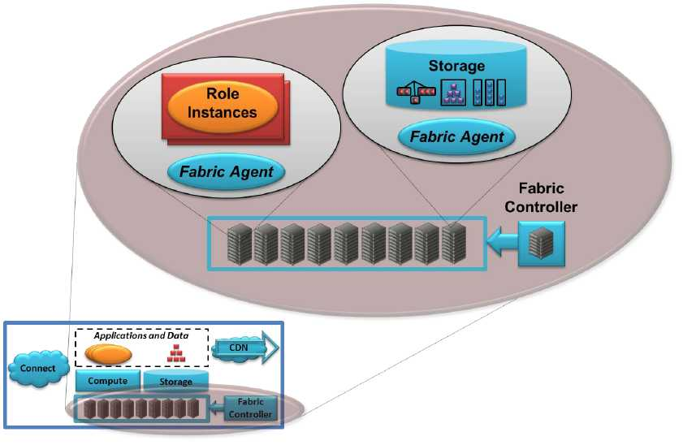
Είναι ευθύνη του fabric controller να παρακολουθεί τις εφαρμογές που εκτελούνται,. Ο Azure Fabric Controller διαχειρίζεται επίσης το λειτουργικό σύστημα σε κάθε instance για ρόλους Web και Worker όπου περιλαμβάνει OS Patch ενημερώσεις , ενημερώσεις συστήματος και ενημερώσεις λογισμικού. Αυτό επιτρέπει στους προγραμματιστές να εστιάζουν αποκλειστικά στη δημιουργία εφαρμογών και να μην ανησυχούν για τη διαχείριση της πλατφόρμας.

Slide 38
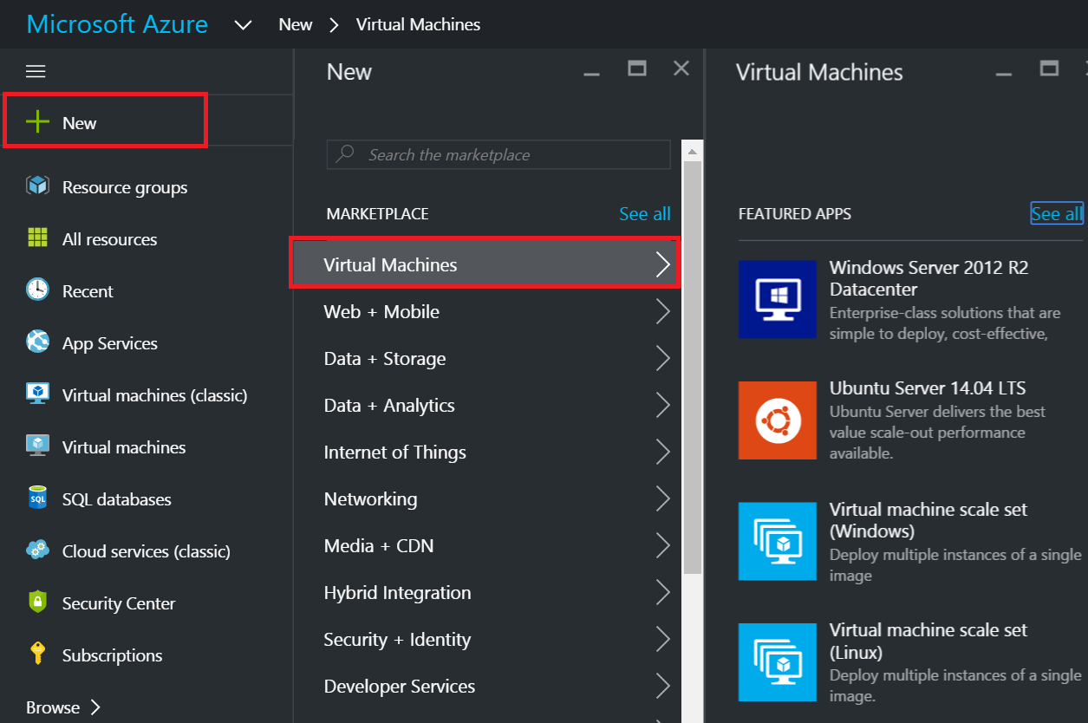
Azure Virtual Machines
Οι Azure Virtual Machines είναι ένα από τα κεντρικά χαρακτηριστικά των δυνατοτήτων του IaaS, μαζί με τα Azure Virtual Networks
Notes:
Με τα Azure VMs, οι πελάτες είναι υπεύθυνοι για τη διαχείριση του λειτουργικού συστήματος επισκεπτών και του λογισμικού που είναι εγκατεστημένο στα VM, συμπεριλαμβανομένης της εγκατάστασης και της ασφάλειας των VM. Το Azure είναι υπεύθυνο για το υποκείμενο hardware, τον hypervisor και το περιβάλλον του κέντρου δεδομένων, όπως η δύναμη, η ψύξη, η ασφάλεια φυσικής πρόσβασης και η αποκατάσταση μετά από καταστροφή
Οι πελάτες Azure VM δεν χρειάζεται πλέον να αντικαθιστούν και να ενημερώνουν το υλικό. Οι πελάτες Azure VM έχουν πρόσβαση στο πιο πρόσφατο υλικό και χρειάζεται να γνωρίζουν μόνο τον αριθμό των πυρήνων επεξεργαστών, την ποσότητα μνήμης και τον τύπο αποθήκευσης

Slide 39
Virtual machine models
Azure Resource Manager model
Classic/Azure Service Management model
Virtual machine components
Τα Azure VMs χρησιμοποιούν συνημμένα VHD για την παροχή ανθεκτικής αποθήκευσης.
Υπάρχουν δύο τύποι VHD που χρησιμοποιούνται σε Azure Virtual Machines :
Image
Disk
Notes:
Με το μοντέλο Resource Manager, έχετε σαφή και λεπτομερή έλεγχο σε όλες σχεδόν τις πτυχές του Azure VM. Θα προσθέσετε ρητά στοιχεία όπως μια κάρτα διασύνδεσης δικτύου (NIC), δημόσια διεύθυνση IP, δίσκους δεδομένων, εξισορρόπηση φορτίου και πολλά άλλα
Το Classic Management model παρέχει πολλά βασικά χαρακτηριστικά, όπως ένα endpoint DNS, συνδεσιμότητα δικτύου (συμπεριλαμβανομένου του δημόσιου διαδικτύου, εάν είναι επιθυμητό), ασφάλεια και μια μονάδα διαχείρισης. Παρόλο που έχετε αυτά τα πράγματα δωρεάν - επειδή κληρονομούνται από το μοντέλο υπηρεσιών σύννεφων - έχετε περιορισμένο έλεγχο πάνω τους.
Eξαιρεί επίσης τη χρήση των πρόσθετων χαρακτηριστικών προστιθέμενης αξίας που διατίθενται μέσω του Azure Resource Manager (ετικέτες, αρχεία προτύπων κλπ.).
Image Ένα VHD που είναι ένα πρότυπο για το δημιουργία ενός νέου Azure VM. Ως πρότυπο, δεν διαθέτει ρυθμίσεις, όπως όνομα μηχανήματος, διαχειριστή χρήστη κ.ο.κ.
Disk Ένας πιθανώς bootable VHD που μπορεί να είναι που χρησιμοποιείται ως τοποθετημένος δίσκος για ένα VM. Υπάρχουν δύο τύποι δίσκων: ένας δίσκος OS και ένας δίσκος δεδομένων.
Τα αρχεία δίσκου (αρχεία .vhd) μπορούν να υποστηριχθούν από λογαριασμούς Standard ή Premium Storage στο Azure. Το Azure Premium Storage χρησιμοποιεί δίσκους στερεάς κατάστασης (SSD) για να επιτρέψει υψηλή απόδοση και χαμηλή λανθάνουσα κατάσταση για VM που εκτελούν φόρτους εργασίας εντάσεως I / O. Η τυπική αποθήκευση είναι διαθέσιμη για όλα τα μεγέθη VM, ενώ η αποθήκευση Premium είναι διαθέσιμη μόνο για DS, DSv2, F και VMs της σειράς GS

Slide 40
Containers
  Τα container είναι ένα virtualization περιβάλλον αλλά, σε αντίθεση με ένα virtual machine, δεν περιλαμβάνουν ένα λειτουργικό σύστημα αναφέρονται στο λειτουργικό σύστημα του host που τρέχει το container
  Τα containers περιέχουν συνήθως μια εφαρμογή που γράφει ο χρήστης, μαζί με τις βιβλιοθήκες που απαιτούνται για την εκτέλεση της εφαρμογής στον kernel (πυρήνα) του host υπολογιστή
  Τα container προορίζονται να είναι ελαφριά στους πόρους και έχουν σχεδιαστεί για να δημιουργούνται, να επεκτείνωνται και να σταματούν δυναμικά.
Notes:
Επιτρέπουν στο χρήστη να ανταποκριθεί στις αλλαγές κατόπιν ζήτησης και να επανεκκινήσει γρήγορα σε περίπτωση κρασαρίσματος ή διακοπής υλικού
Δεδομένου ότι τα ίδια τα container είναι ασφαλισμένα και απομονωμένα, δεν χρειάζεστε απαραιτήτως χωριστά VM για ξεχωριστό φόρτο εργασίας.

Slide 41
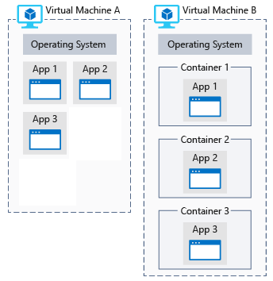
  Ένα επιπλέον πλεονέκτημα της χρήσης container είναι η δυνατότητα εκτέλεσης πολλαπλών απομονωμένων εφαρμογών σε μια εικονική μηχανή.
  Το Azure υποστηρίζει container Docker και διάφορους τρόπους για τη διαχείριση αυτών των container
  Τα container μπορούν να διαχειρίζονται με μη αυτόματο τρόπο ή με υπηρεσίες Azure όπως η υπηρεσία Azure Kubernetes
H εικόνα δείχνει μια σύγκριση μεταξύ εφαρμογών που εκτελούνται απευθείας σε VM και εφαρμογών που εκτελούνται μέσα σε container σε VM.
Ένα παράδειγμα που δείχνει πώς το λειτουργικό σύστημα είναι μέρος του virtual machine και όχι μέρος του container

Slide 42
Azure Networking Services
Τα μεγάλα πληροφοριακά συστήματα των επιχειρήσεων αποτελούνται συχνά από πολλαπλές διασυνδεδεμένες εφαρμογές και υπηρεσίες που λειτουργούν απο κοινού
Π.χ. ένα σύστημα web front-end που εμφανίζει το απόθεμα και επιτρέπει στους πελάτες να δημιουργούν μια παραγγελία μπορεί να επικοινωνεί με μια ποικιλία web services:
  Καταγραφή αποθεματικού
  Διαχείριση προφιλ χρηστών
  Επξεργασία πιστωτικών καρτών
  Έλεγχος για την διαδικασία εκπλήρωσης των ήδη επεξεργασμένων παραγγελιών
Υπάρχουν διάφορες στρατηγικές και πρότυπα που χρησιμοποιούνται έτσι ώστε αυτά τα πολύπλοκα συστήματα να είναι πιο εύκολο να σχεδιάστουν, να χτιστούν, να διαχειριστούν και να διατηρήσουν. Μια απο αυτές είναι η loosely coupled αρχιτεκτονική.

Slide 43
Μία μέθοδος loosely coupled αρχιτεκτονής είναι η N-tier
  Η αρχιτεκτονική N-tier χωρίζει μια εφαρμογή σε δύο ή περισσότερα λογικα επίπεδα N
  Αρχιτεκτονικά, ένα ανώτερο επίπεδο μπορεί να έχει πρόσβαση σε υπηρεσίες από ένα κατώτερο, αλλά μια χαμηλότερη βαθμίδα δεν πρέπει ποτέ να έχει πρόσβαση σε υψηλότερη βαθμίδα.
  Χρησιμοποιώντας μια κλιμακωτή αρχιτεκτονική απλοποιείται η συντήρηση
  Τα επίπεδα μπορούν να ενημερωθούν ή να αντικατασταθούν ανεξάρτητα και να εισαχθούν νέα επιπεδα εάν χρειάζεται.
Notes:
Ένα πλεονέκτημα αυτής της αρχιτεκτονικής είναι ότι οι developers του Azure μπορούν να αναβαθμίσουν ένα επίπεδο χωρίς να επηρεαστούν τα άλλα επίπεδα.

Slide 44
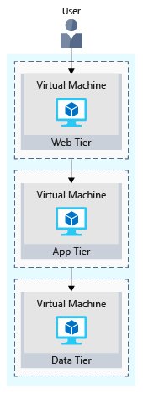
Azure Networking Services
Ένα παράδειγμα three-tier αρχιτεκτονικής για εφαρμογή ηλεκτρονικού εμπορίου θα έχει τα εξής 3 επίπεδα:
Το web tier που περιλαμβάνει το web interface στους χρήστες μέσω του browser
To application tier που περιλαμβάνει την επιχειρησιάκη λογική (business logic) της επιχείρησης
Το data tier που περιλαμβάνει τις βάσεις δεδομένων και αλλους αποθηκευτικούς χώρους
Notes:
Π.χ. Όταν ο χρήστης πατήσει το κουμπί για για να κάνει την παραγγελία του:
το αίτημα στέλνεται στο web tier μαζί με την διεύθυνση και τα στοιχεία πληρωμής του χρήστη.
Το web tier περνάει την πληροφορία στο application tier το οποίο ελέγχει τα την εγκυρότητα των στοιχείων πληρωμής και το απόθεμα των προιόντων που παραγγέλθηκαν
To application tier αποθηκεύει στη συνέχεια την παραγγελία στο data tier έτσι ώστε αργοτερα να πάει προς εκπλήρωση

Slide 45
Azure Virtual Network
Το Azure Virtual Network (συχνά αναφέρεται ως VNET). Το Azure Virtual Network παρέχει πολλά παρόμοια χαρακτηριστικά, όπως :
Subnet
IP address
Load balancer
External load balancer
Internal load balancer
Network security group
Notes:
Ένα υποδίκτυο είναι μια σειρά διευθύνσεων IP μέσα σε ένα εικονικό δίκτυο. Ένα VM πρέπει να τοποθετηθεί σε ένα υποδίκτυο εντός του VNET
Μια διεύθυνση IP μπορεί επίσης να είναι δημόσιο ή ιδιωτικό. Οι δημόσιες διευθύνσεις IP επιτρέπουν την επικοινωνία μέσω του Διαδικτύου με το VM
External χρησιμοποιείται για να εκθέτουμε πολλαπλά VM στο Διαδίκτυο
Internal χρησιμοποιείται για εκθέτουμε πολλαπλά VM σε άλλα VM στο ίδιο VNET
Ένα NSG επιτρέπει να δημιουργήσετε κανόνες που ελέγχουν (εγκρίνουν ή απορρίπτουν) την εισερχόμενη και εξερχόμενη κυκλοφορία δικτύου σε κάρτες διασύνδεσης δικτύου (NIC) ενός VM ή υποδίκτυων
Το documentation για την δημιουργία VM Windows και Linux https://docs.microsoft.com/en-us/azure/virtual-machines/

Slide 46
Databases
Η βάση δεδομένων Microsoft Azure SQL (πρώην SQL Azure, SQL Server Data Services, SQL Services και Windows Azure SQL Database) είναι μια βάση δεδομένων cloud managed (SaaS) που παρέχεται ως μέρος της Microsoft Azure
Μια βάση δεδομένων Azure SQL δημιουργείτε με ένα καθορισμένο σύνολο υπολογιστικών πόρων και πόρων αποθήκευσης. Η βάση δεδομένων δημιουργείται μέσα σε μια ομάδα πόρων Azure και σε έναν λογικό διακομιστή Azure SQL Database.
Notes:
Η πλατφόρμα Microsoft Azure διευκολύνει την εκτέλεση ευρέος φάσματος δημοφιλών βάσεων δεδομένων - δεν χρειάζεται να εκτελείτε SQL Database ή Microsoft SQL Server. Mπορείτε να εκτελέσετε το λογισμικό της επιλογής σας σε ένα Azure VM, συμπεριλαμβανομένης της πλατφόρμας βάσης δεδομένων που επιθυμείτε
Εάν ένα σύστημα διαχείρισης σχεσιακής βάσης δεδομένων (RDBMS) δεν είναι αυτό που ακολουθείτε, μια άλλη επιλογή είναι μια υπηρεσία NoSQL όπως το DocumentDB ή το Azure Table storage.

Slide 47
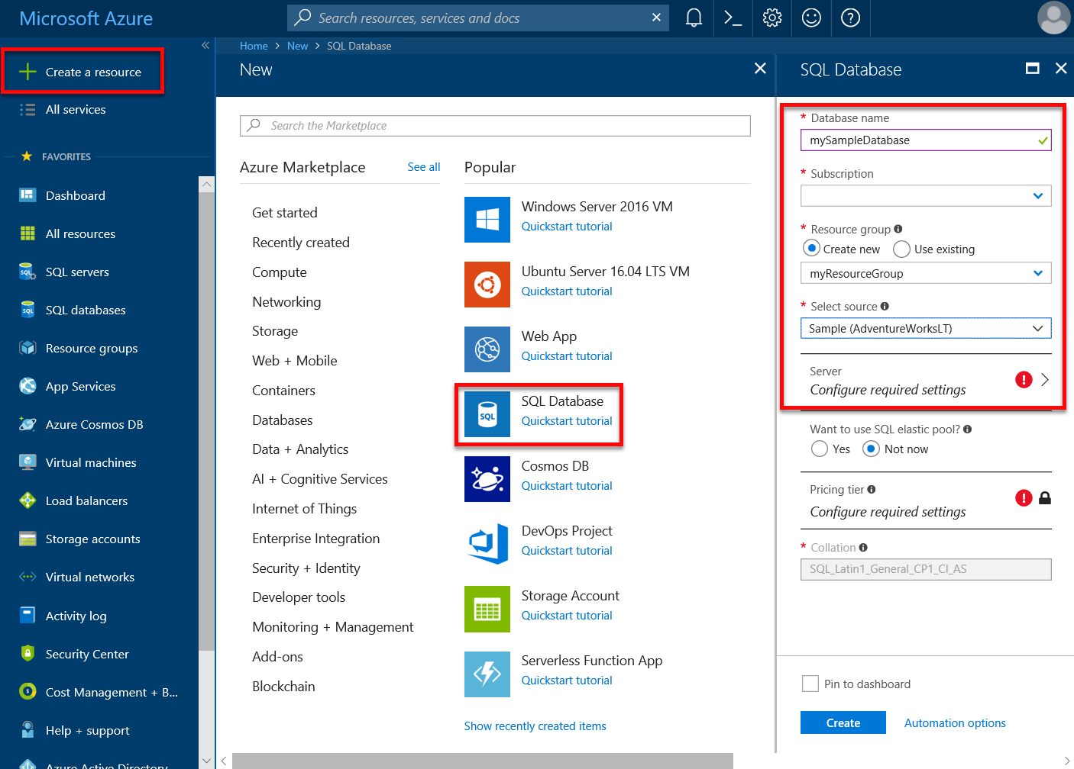
Notes:
Pricing για Single Database https://azure.microsoft.com/en-us/pricing/details/sql-database/single/για να προσδιορίσετε τη βαθμίδα υπηρεσίας, τον αριθμό των DTU και την ποσότητα αποθήκευσης Οι βαθμίδες υπηρεσίας που βασίζονται σε DTU διαφοροποιούνται ανάλογα με μια σειρά υπολογιστικών μεγεθών με ένα σταθερό ποσό συμπεριλαμβανόμενης αποθήκευσης, μια σταθερή περίοδο διατήρησης για αντίγραφα ασφαλείας και μια σταθερή τιμή

Slide 48
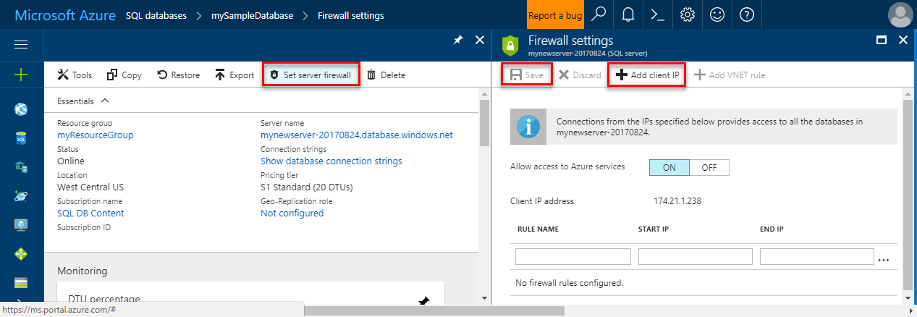
Προτού μπορέσετε να συνδεθείτε με τη βάση δεδομένων SQL από οποιοδήποτε εργαλείο, συμπεριλαμβανομένου του SQL Server Management Studio, θα χρειαστεί να προσαρμόσετε ένα firewall.
Notes:
Η βάση δεδομένων SQL προεπιλογίζεται με ρυθμίσεις τείχους προστασίας που αποκλείουν ρητά την πρόσβαση από οποιαδήποτε διεύθυνση IP, ακόμη και αυτές που προέρχονται από το Azure
Η βάση δεδομένων SQL παρέχει υψηλή διαθεσιμότητα στην περίπτωση failures διατηρώντας αντίγραφα των δεδομένων σε φυσικά χωριστούς κόμβους. Τρεις κόμβοι βάσης δεδομένων, ή αντίγραφα, εκτελούνται πάντα.
Configure Azure SQL Database and SQL Data Warehouse firewall rules https://docs.microsoft.com/en-us/azure/sql-database/sql-database-firewall-configure

Slide 49
Αποθήκευση ( Storage )
Το Azure Storage είναι μια υπηρεσία που παρέχει αποθηκευτικό χώρο στο cloud και περιλαμβάνει αυτές τις υπηρεσίες δεδομένων:
Azure Blobs: Ένα μαζικά κλιμακωτό χώρο αποθήκευσης για κείμενο και δυαδικά δεδομένα
Azure Files: Κοινόχρηστα αρχεία για διαμοιρασμούς στο cloud
Azure Queues: Χώρος ανταλλαγής μηνυμάτων για αξιόπιστη ανταλλαγή μηνυμάτων μεταξύ των συστατικών στοιχείων της εφαρμογή
Azure Tables: Χώρος NoSQL για αποθήκευση δομημένων δεδομένων χωρίς σχήματα
Notes:
Documentation για Αποθήκευση https://docs.microsoft.com/en-us/azure/storage/
Χρησιμοποιήστε την υπηρεσία Blob για την αποθήκευση μεγάλων ποσοτήτων μη δομημένων δεδομένων που μπορούν να αποκτήσουν πρόσβαση από οπουδήποτε στον κόσμο μέσω HTTP ή HTTPS. Ένα ενιαίο blob μπορεί να είναι εκατοντάδες gigabytes σε μέγεθος και ένας μόνο λογαριασμός αποθήκευσης μπορεί να περιέχει έως και 100TB blobs. Οι συνήθεις χρήσεις του χώρου αποθήκευσης Blob περιλαμβάνουν: Την αποθήκευση εικόνων ή εγγράφων απευθείας σε ένα πρόγραμμα περιήγησης, την αποθήκευση αρχείων για κατανεμημένη πρόσβαση, τη ροή βίντεο και ήχου, την εκτέλεση ασφαλούς δημιουργίας αντιγράφων ασφαλείας και ανάκτησης μετά από καταστροφή, αποθήκευση δεδομένων για ανάλυση από μια υπηρεσία εσωτερικής εγκατάστασης ή από το Windows Azure
Χρησιμοποιήστε την Azure Queue Storage για να δημιουργήσετε ευέλικτες εφαρμογές και ξεχωριστές λειτουργίες για μεγαλύτερη ανθεκτικότητα σε μεγάλα φορτία εργασίας. Όταν σχεδιάζετε εφαρμογές κλίμακας, τα εξαρτήματα της εφαρμογής μπορούν να αποσυνδεθούν, έτσι ώστε να μπορούν να κλιμακωθούν ανεξάρτητα. Η αποθήκευση αυτή σας παρέχει ασύγχρονη ουρά μηνυμάτων για την επικοινωνία μεταξύ των στοιχείων της εφαρμογής, ανεξάρτητα από το αν εκτελούνται στο σύννεφο, στην επιφάνεια εργασίας, στο σπίτι ή σε κινητές συσκευές
Η υπηρεσία Azure Queue χρησιμοποιείται για την αποθήκευση και την ανάκτηση μηνυμάτων. Τα μηνύματα ουράς μπορεί να έχουν μέγεθος έως και 64 KB και μια ουρά μπορεί να περιέχει εκατομμύρια των μηνυμάτων - μέχρι το μέγιστο μέγεθος ενός λογαριασμού αποθήκευσης
Tables είναι μια βάση δεδομένων NoSQL που είναι ιδανική για την αποθήκευση δομημένων, μη σχεσιακών δεδομένων. Οι κοινές χρήσεις της υπηρεσίας Πίνακας περιλαμβάνουν: Αποθήκευση TB δομημένων δεδομένων ικανών να εξυπηρετούν εφαρμογές κλίμακας ιστού ή αποθήκευση συνόλων δεδομένων που δεν απαιτούν πλήρες σχεσιακό DB.
Η αποθήκευση file προσφέρει κοινόχρηστο χώρο αποθήκευσης για εφαρμογές παλαιού τύπου χρησιμοποιώντας το πρότυπο πρωτόκολλο SMB. Οι εικονικές μηχανές Azure και οι υπηρεσίες cloud μπορούν να μοιράζονται δεδομένα αρχείων μεταξύ των συστατικών στοιχείων της εφαρμογής μέσω ενσωματωμένων κοινόχρηστων εφαρμογών και οι εφαρμογές on-premise μπορούν να έχουν πρόσβαση στα δεδομένα αρχείου σε μια κοινή χρήση μέσω του API REST.

Slide 50
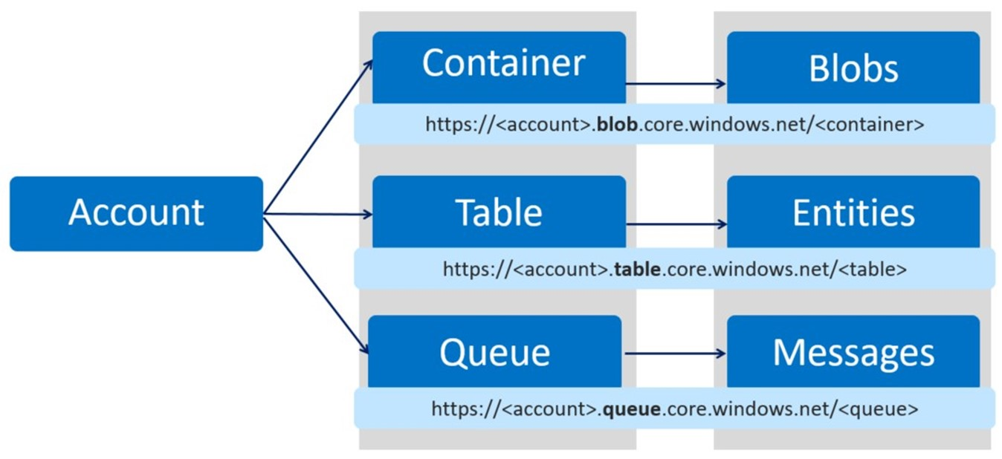
Σχέσεις μεταξύ των πόρων αποθήκευσης Azure σε έναν λογαριασμό αποθήκευσης.
Τα endpoints για κάθε λογαριασμό αποθήκευσης είναι ορατά στον πίνακα εργαλείων αποθήκευσης στην πύλη διαχείρισης Azure μετά τη δημιουργία του λογαριασμού.
Tα default είναι αν πχ το storage account name είναι user10 https://user10.blob.core.windows.net/
Notes:
Ενδέχεται να ακούσετε τους όρους "thin provisioning" και "thick" provisioning όταν ρυθμίζετε το Azure Storage. Οι "thin provisioning" αφορούν την κατανομή του χώρου δυναμικά, όπως απαιτείται. ενώ το "thick provisioning" διαθέτοντας ένα ορισμένο ποσό προκαθορισμένου χώρου, όπως ένας σταθερός όγκος, ανεξάρτητα από την τρέχουσα ζήτηση. Η "thick provisioning" παραχωρεί αμέσως χώρο και θεωρείται ότι καταναλώνεται και επιβαρύνεται άμεσα.
Το μεγαλύτερο πλεονέκτημα του Azure Storage είναι η δυνατότητα κλιμάκωσης ή μείωσης σε δευτερόλεπτα και η πληρωμή μόνο για αυτό που χρησιμοποιείται. Επειδή η Azure έχει το πλεονέκτημα των οικονομιών κλίμακας κατά την αγορά σκληρών δίσκων, οι αποταμιεύσεις μεταφέρονται στους πελάτες.

Slide 51
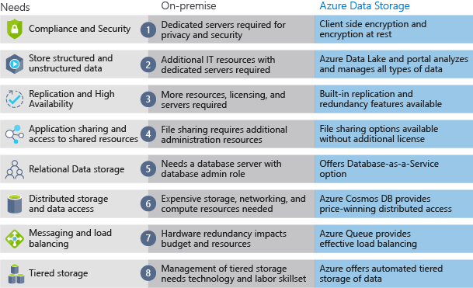
Azure Storage Services Comparison
Notes:
Στην παραπάνω εικόνα βλέπουμε τις διαφορές μεταξύ τής επιλογής να έχει μια εταιρια τις υπηρεσίες αποθήκευσης τοπικά στα μηχανήματα και τους servers της, ή να χρησιμοποιήσει τις Azure Storage υπηρεσίες.
Cost effectiveness
Reliability
Storage types
Agility

Slide 52
Πρόσβαση σε πόρους Blob, Table, Queue και File
Από προεπιλογή, μόνο ο κάτοχος του λογαριασμού αποθήκευσης μπορεί να έχει πρόσβαση σε πόρους του λογαριασμού αποθήκευσης. Για την ασφάλεια των δεδομένων σας, κάθε αίτημα που γίνεται κατά πόρων πρέπει να επικυρωθεί.
Ο έλεγχος ταυτότητας βασίζεται σε ένα μοντέλο κοινόχρηστου κλειδιού.
Αν χρειάζεται να επιτρέψετε στους χρήστες την ελεγχόμενη πρόσβαση στους πόρους αποθήκευσης, τότε μπορείτε να δημιουργήσετε μια υπογραφή κοινόχρηστης πρόσβασης (SAS) .
Το Azure Storage υποστηρίζει δύο είδη υπογραφών κοινής πρόσβασης: υπηρεσία SAS και λογαριασμό SAS
Notes:
Μια υπηρεσία SAS μεταβιβάζει την πρόσβαση σε έναν πόρο μόνο σε μία από τις υπηρεσίες αποθήκευσης: την υπηρεσία Blob, Queue, Table ή File
Ένας λογαριασμός SAS μεταβιβάζει πρόσβαση σε πόρους σε μία ή περισσότερες από τις υπηρεσίες αποθήκευσης. Μπορείτε να μεταβιβάσετε την πρόσβαση σε λειτουργίες σε επίπεδο υπηρεσιών που δεν είναι διαθέσιμες με μια υπηρεσία SAS. Μπορείτε επίσης να μεταβιβάσετε την πρόσβαση σε λειτουργίες ανάγνωσης, εγγραφής και διαγραφής σε Containers Tables Queues και κοινόχρηστα αρχεία που δεν επιτρέπονται με μια υπηρεσία SAS.

Slide 53
Αντιγραφή για ανθεκτικότητα και υψηλή διαθεσιμότητα
Η αναπαραγωγή προστατεύει τα δεδομένα σας και διατηρεί την εφαρμογή σας up-time σε περίπτωση παροδικών υλικών βλαβών.
Αν τα δεδομένα σας αναπαραχθούν σε ένα δεύτερο κέντρο δεδομένων, αυτό προστατεύει επίσης τα δεδομένα σας από καταστροφική αποτυχία στην κύρια τοποθεσία.
Η αναπαραγωγή διασφαλίζει ότι ο λογαριασμός αποθήκευσής σας ικανοποιεί τη "Συμφωνία επιπέδου υπηρεσιών (SLA) για αποθήκευση" ακόμη και σε περίπτωση βλαβών
Οι τυπικοί λογαριασμοί αποθήκευσης διατίθενται με τέσσερις τύπους πλεονασμάτων:
Locally redundant (LRS)
Geo-redundant (GRS)
Zone redundant (SRS)
Read access geo-redundant (RA-GRS)
Notes:
https://docs.microsoft.com/en-us/azure/storage/common/storage-redundancy
Η τοπική πλεονάζουσα αποθήκευση (LRS) διατηρεί τρία αντίγραφα των δεδομένων σας. Το LRS αναπαράγεται τρεις φορές μέσα σε ένα μόνο κέντρο δεδομένων σε μία περιοχή. Το LRS προστατεύει τα δεδομένα σας από τυχόν αποτυχίες υλικού, αλλά όχι από την αποτυχία ενός συγκεκριμένου κέντρου δεδομένων. Το LRS προσφέρεται με έκπτωση. Για μέγιστη ανθεκτικότητα, η Microsoft συνιστά να χρησιμοποιείτε Geo-redundant αποθηκευτικό χώρο
Γεω-πλεονάζουσα αποθήκευση (GRS). Η GRS διατηρεί έξι αντίγραφα των δεδομένων σας. Με το GRS, τα δεδομένα σας αναπαράγονται τρεις φορές στην πρωτεύουσα περιοχή και αντιγράφονται επίσης τρεις φορές σε δευτερεύουσα περιοχή εκατοντάδες μίλια μακριά από την πρωτεύουσα περιοχή, παρέχοντας το υψηλότερο επίπεδο αντοχής.. Το GRS διασφαλίζει ότι τα δεδομένα σας είναι ανθεκτικά σε δύο ξεχωριστές περιοχές
Εφεδρική αποθήκευση ζώνης (ZRS). Η εφεδρική αποθήκευση ζώνης διατηρεί τρία αντίγραφα των δεδομένων σας. Το ZRS αναπαράγεται τρεις φορές σε δύο έως τρεις εγκαταστάσεις, είτε σε μία μόνο περιοχή είτε σε δύο περιοχές, παρέχοντας μεγαλύτερη αντοχή από την LRS. Το ZRS διασφαλίζει ότι τα δεδομένα σας είναι ανθεκτικά σε μια συγκεκριμένη περιοχή
Πρόσβαση ανάγνωσης με γεω-απομακρυσμένη αποθήκευση (RA-GRS). H RA-GRS επαναλαμβάνει τα δεδομένα σας σε δευτερεύουσα γεωγραφική θέση και παρέχει επίσης πρόσβαση ανάγνωσης στα δεδομένα σας στη δευτερεύουσα τοποθεσία. Η γεωγραφική αποθήκευση πρόσβασης ανάγνωσης σάς επιτρέπει να έχετε πρόσβαση στα δεδομένα σας είτε από την πρωτεύουσα είτε από τη δευτερεύουσα τοποθεσία, σε περίπτωση που μια τοποθεσία δεν είναι διαθέσιμη. Το geo-redundant storage Readaccess είναι η προεπιλεγμένη επιλογή για τον λογαριασμό σας αποθήκευσης

Slide 54
Storage Security (Ασφάλεια Αποθήκευσης)
Μπορείτε να εξασφαλίσετε τον λογαριασμό αποθήκευσης χρησιμοποιώντας
Έλεγχο πρόσβασης βάσει ρόλων (RBAC)
Active Directory της Microsoft Azure (Azure AD
Μπορείτε να χρησιμοποιήσετε την κρυπτογράφηση από την πλευρά του πελάτη
HTTPS
SMB 3.0
για να εξασφαλίσετε τα δεδομένα σας κατά τη μεταφορά.
Notes:
OS και δίσκοι δεδομένων που χρησιμοποιούνται από τις εικονικές μηχανές Azure μπορούν να κρυπτογραφηθούν χρησιμοποιώντας Azure Disk Encryption.
Η εξουσιοδοτημένη πρόσβαση στα αντικείμενα δεδομένων στο Azure Storage μπορεί να γίνει με τη χρήση υπογραφών κοινής πρόσβασης
https://docs.microsoft.com/en-us/azure/storage/common/storage-security-guide

Slide 55
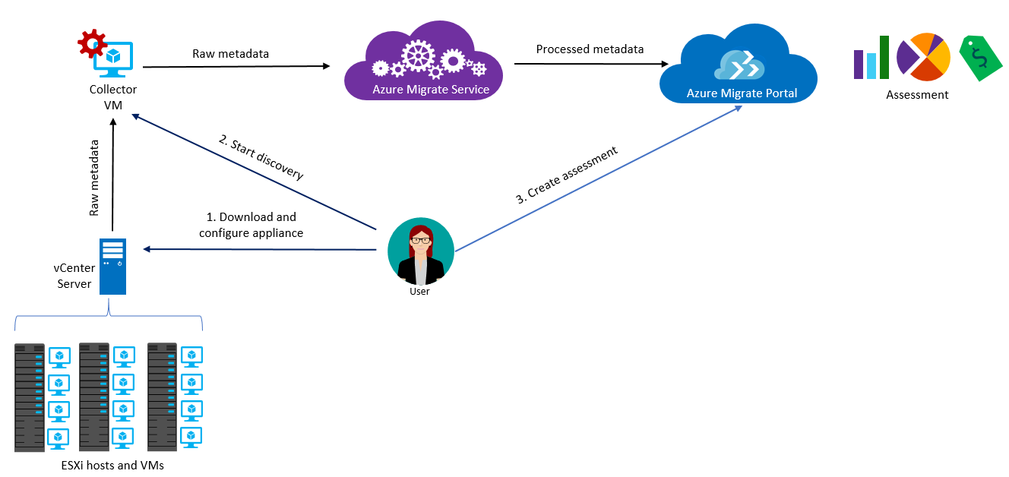
Azure Migration
To Azure Migrate αξιολογεί τους φόρτους εργασίας των εγκαταστάσεων για μετανάστευση στο Azure , αξιολογεί τη μεταναστευτική καταλληλότητα των μηχανημάτων εντός της εγκατάστασης και εκτελεί τον προσδιορισμό μεγέθους με βάση την απόδοση και παρέχει εκτιμήσεις κόστους.
Μετά την αξιολόγηση, μπορείτε να χρησιμοποιήσετε υπηρεσίες όπως Azure Site Recovery και Azure Database Migration Service, για τη μετεγκατάσταση των μηχανημάτων σε Azure.
Notes:
https://docs.microsoft.com/en-us/azure/migrate/migrate-overview
Δημιουργείτε ένα έργο Azure Migrate.
Το Azure Migrate χρησιμοποιεί ένα VM εσωτερικού χώρου που ονομάζεται συσκευή συλλογής, για να ανακαλύψετε πληροφορίες σχετικά με τις μηχανές σας. Για να δημιουργήσετε τη συσκευή, κάνετε λήψη ενός αρχείου εγκατάστασης στη μορφή Open Virtualization Appliance (.ova) και εισάγετε το ως VM στον vCenter Server σας.
Συνδέεστε στο VM από τον διακομιστή vCenter και καθορίζετε έναν καινούριο κωδικό πρόσβασης κατά τη σύνδεση.
Εκτελείτε τον συλλέκτη στο VM για να ξεκινήσει η ανακάλυψη.
Ο συλλέκτης συλλέγει metadata VM χρησιμοποιώντας τα cmdlet VMware PowerCLI. Η Discovery δεν εγκαθιστά τίποτα στους VMware hosts ή VMs. Τα συλλεγέντα μεταδεδομένα περιλαμβάνουν πληροφορίες VM (πυρήνες, μνήμη, δίσκοι, μεγέθη δίσκων και προσαρμογείς δικτύου). Συλλέγει επίσης δεδομένα απόδοσης για VM, συμπεριλαμβανομένης της χρήσης CPU και μνήμης, του δίσκου IOPS, της διακίνησης δίσκων (MBps) και της εξόδου δικτύου (MBps).
Τα μεταδεδομένα ωθούνται στο έργο Azure Migrate. Μπορείτε να το δείτε στην πύλη Azure.
Για τους σκοπούς της αξιολόγησης, συλλέγετε τα VM που έχουν ανακαλυφθεί σε ομάδες. Για παράδειγμα, μπορείτε να ομαδοποιήσετε VM που εκτελούν την ίδια εφαρμογή. Για πιο ακριβή ομαδοποίηση, μπορείτε να χρησιμοποιήσετε την απεικόνιση εξάρτησης για να δείτε εξαρτήσεις ενός συγκεκριμένου μηχανήματος ή για όλα τα μηχανήματα μιας ομάδας και να βελτιώσετε την ομάδα.
Αφού οριστεί μια ομάδα, δημιουργείτε μια αξιολόγηση για αυτήν.
Μετά την ολοκλήρωση της αξιολόγησης, μπορείτε να την δείτε στην Azure Portal ή να την κατεβάσετε σε μορφή Excel

Slide 56
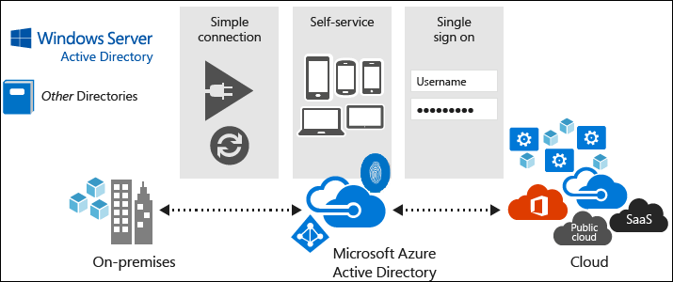
Azure Active Directory
Το Azure Active Directory (Azure AD) είναι o multi-tenant κατάλογος της Microsoft που βασίζεται cloud και η υπηρεσία διαχείρισης ταυτότητας.
To Azure AD συνδυάζει βασικές υπηρεσίες καταλόγου, διαχείριση πρόσβασης εφαρμογών και προστασία ταυτότητας , προσφέροντας μια πλατφόρμα βασισμένη σε πρότυπα που βοηθά τους προγραμματιστές να παρέχουν έλεγχο πρόσβασης στις εφαρμογές τους, βάσει κεντρικών πολιτικών και κανόνων
Notes:
Documentation Azure Active Directory
https://docs.microsoft.com/en-us/azure/active-directory/

Slide 57
Όλες οι επιχειρηματικές υπηρεσίες της Microsoft Online βασίζονται στην Azure AD για σύνδεση και άλλες ανάγκες ταυτότητας.
Εάν εγγραφείτε σε οποιαδήποτε υπηρεσία Microsoft Online Business (για παράδειγμα, Office 365 ή Microsoft Azure), λαμβάνετε αυτόματα Azure AD με πρόσβαση σε όλες τις δωρεάν λειτουργίες
Editions
Azure Active Directory Basic
Azure Active Directory Premium P1
Azure Active Directory Premium P2
Notes:
Basic Προβλέπεται για τους εργαζόμενους με συγκεκριμένες ανάγκες σε cloud-first, αυτή η έκδοση παρέχει πρόσβαση σε εφαρμογές cloud-centric και αυτοδιαχειριζόμενες λύσεις διαχείρισης ταυτότητας
P1 Προσθέτει δυνατότητες διαχείρισης ταυτότητας σε επίπεδο εταιρικού επιπέδου και επιτρέπει στους υβριδικούς χρήστες να έχουν απρόσκοπτη πρόσβαση στις εγκαταστάσεις και τις δυνατότητες του cloud
P2 Σχεδιασμένο για προηγμένη προστασία για τους χρήστες και τους διαχειριστές σας, αυτή η νέα προσφορά περιλαμβάνει όλες τις δυνατότητες του Azure AD Premium P1 καθώς και την Προστασία ταυτότητας και την Προνομιούχο Διαχείρηση ταυτότητας
Azure Active Directory Pricing
https://azure.microsoft.com/en-us/pricing/details/active-directory/

Slide 58
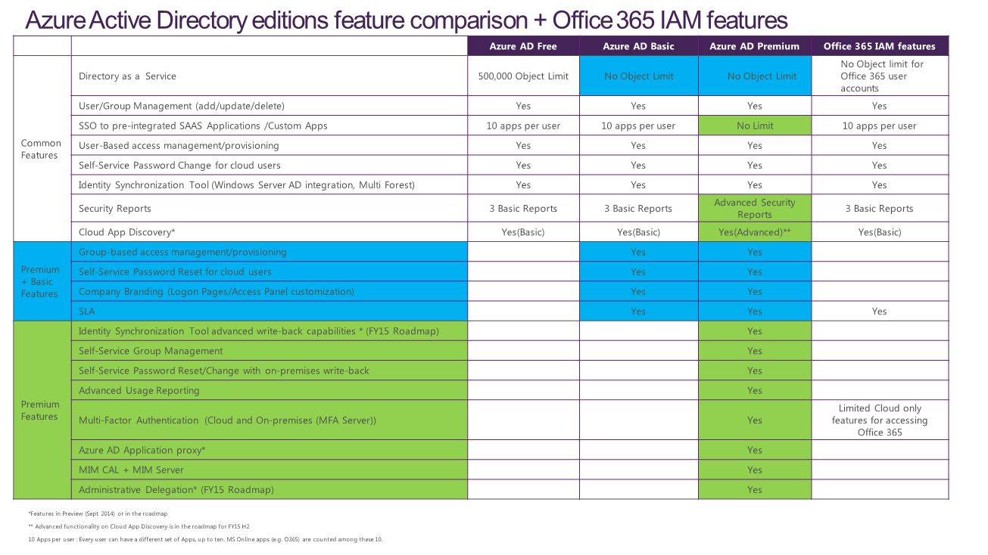
Azure Active Directory Features

Slide 59
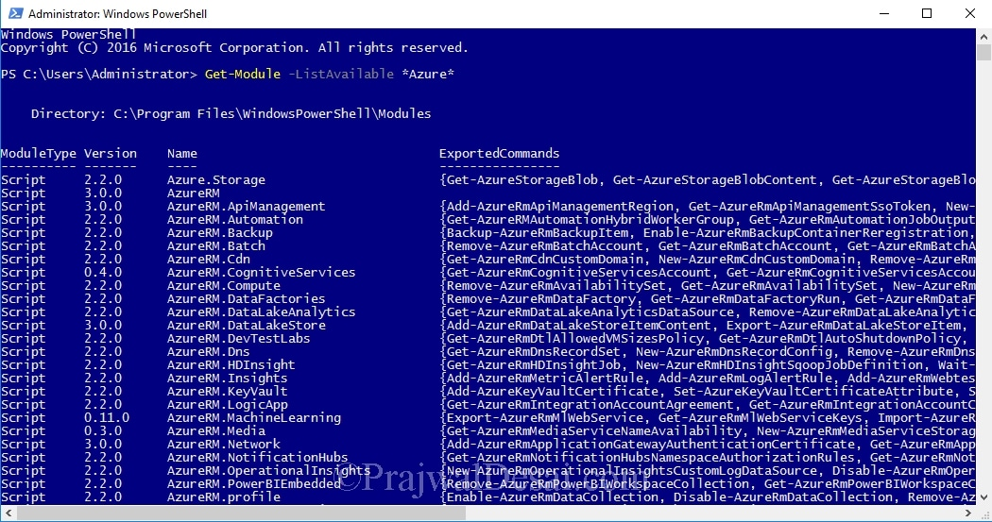
Azure PowerShell
Το PowerShell είναι ένα interface που επιτρέπει στον χρήστη να αυτοματοποιήσει και να διαχειριστεί τις υπηρεσίες Azure.
Πρόκειται για ένα εργαλείο γραμμής εντολών που χρησιμοποιεί scripts ή τα cmdlet για εκτέλεση εργασιών όπως η δημιουργία και διαχείριση λογαριασμών αποθήκευσης ή εικονικών μηχανών που μπορούν εύκολα να γίνουν χρησιμοποιώντας προκαθορισμένες εντολές .
Notes:
PowerShell Documentation
https://docs.microsoft.com/en-us/powershell/azure/new-azureps-module-az?view=azurermps-6.12.0
Μπορείτε να το χρησιμοποιήσετε στο πρόγραμμα περιήγησής σας με το Azure Cloud Shell ή μπορείτε να το εγκαταστήσετε στο τοπικό σας μηχάνημα και να το χρησιμοποιήσετε σε οποιαδήποτε συνεδρία PowerShell

Slide 60
Azure Traffic Manager.
Το Azure Traffic Manager είναι η υπηρεσία αυτή που εξισορροπεί το φορτίο κίνησης των υπηρεσιών που φιλοξενούνται στο Azure.
Η πολιτική δρομολόγησης ορίζεται από τον πελάτη και η επισκεψιμότητα στις υπηρεσίες που φιλοξενούνται στο Azure διοχετεύεται σύμφωνα με τις καθορισμένες πολιτικές.
Ο διαχειριστής επισκεψιμότητας είναι μια υπηρεσία που βασίζεται στο DNS. Οι ακόλουθες λειτουργίες περιλαμβάνονται στον traffic manager
Αυξήση της διαθεσιμότητα εφαρμογών
Βελτιώση στην απόδοση εφαρμογών
Εκτελέση συντήρησης της υπηρεσίας χωρίς διακοπή λειτουργίας
Συνδυασμός υβριδικών εφαρμογών
Διανομή επισκεψιμότητας για πολύπλοκες υλοποιήσεις
Notes:
Traffic Manager Documentation
https://docs.microsoft.com/en-us/azure/traffic-manager/
υψηλή διαθεσιμότητα για τις κρίσιμες εφαρμογές σας, παρακολουθώντας τα endpoint σας και παρέχοντας αυτόματη αναδιάρθρωση όταν ένα τελικό σημείο πέσει
βελτιώνει την απόκριση των εφαρμογών κατευθύνοντας την κυκλοφορία στο τελικό σημείο με τη χαμηλότερη καθυστέρηση του δικτύου για τον πελάτη
Κατευθύνει την κυκλοφορία σε εναλλακτικά σημεία κατά τη διάρκεια της συντήρησης
Υποστηρίζει non-Azure endpoints επιτρέποντάς του να χρησιμοποιηθεί με υβριδικές εφαρμογές, συμπεριλαμβανομένων και των "burst-to-cloud," "migrate-to-cloud," and "failover-to-cloud’’ σεναρίων

Slide 61
Επιπλέον υπηρεσίες Azure
Cloud Services είναι μια πλατφόρμα ως υπηρεσία (PaaS), η οποία αναπτυσεί τις εφαρμογές σε instances (διαχειριζόμενες VM ) τύπων διακομιστών που αναφέρονται ως ρόλοι διαδικτύου και ρόλοι εργαζομένων
Azure Container Service Πολλαπλά container μπορούν να διαμένουν σε ένα μόνο μηχάνημα και τα container μπορούν να μετακινούνται μεταξύ διαφόρων μηχανών
DocumentDB είναι μια βάση δεδομένων πλήρους διαχειρίσεως εγγράφων ως υπηρεσία που σχεδιάστηκε για να χειρίζεται μεγάλα ποσά δεδομένων χωρίς καθορισμένο schema
Azure Redis Cache είναι ένα κατάστημα δομών δεδομένων ανοιχτού κώδικα, που χρησιμοποιείται συχνά ως προσωρινή μνήμη, βάση δεδομένων ή μεσίτης μηνυμάτων
Notes:
To open source project, Docker, είναι μία από τις κορυφαίες πλατφόρμες διαχείρισης container

Slide 62
Azure HDInsight είναι μια πλήρως διαχειριζόμενη υπηρεσία Apache Hadoop, χρησιμοποιώντας τη διανομή Hadoop της
Hortonworks Data Platform (HDP)
Azure Search είναι μια αναζήτηση ως λύση παροχής υπηρεσιών. Συμπληρώνεται την υπηρεσία με τα δεδομένα σας και στη συνέχεια προσθέτεται δυνατότητες αναζήτησης στις εφαρμογές ιστού ή κινητής τηλεφωνίας που καλούν την υπηρεσία να αναζητεί αυτά τα δεδομένα
Azure Service Bus είναι μια διαχειριζόμενη υπηρεσία για την κατασκευή αξιόπιστων και συνδεδεμένων εφαρμογών (είτε στο εσωτερικό είτε στο cloud )

Slide 63
Azure Event Hubs είναι μια εξαιρετικά κλιμακούμενη υπηρεσία διαχείρισης που μπορεί να καταγράψει εκατομμύρια γεγονότα ανά δευτερόλεπτο, επιτρέποντάς σας να συλλαμβάνετε, να επεξεργάζεστε και να αναλύετε τεράστια ποσά δεδομένων που προέρχονται από συνδεδεμένες συσκευές ή apps
Azure Notification Hubs σας επιτρέπουν να στέλνετε ειδοποιήσεις push σε κινητές συσκευές από οποιοδήποτε backend, είτε στο cloud είτε στο χώρο
Azure Media Services σάς δίνει τη δυνατότητα να παρέχετε περιεχόμενο ήχου ή βίντεο που μπορεί να καταναλωθεί κατ'απαίτηση ή live stream

Slide 64
Azure Backup είναι ένα αντίγραφο ασφαλείας ως προσφορά υπηρεσιών που παρέχει προστασία για φυσικά ή εικονικά μηχανήματα, ανεξάρτητα από το πού κατοικούν - στο χώρο ή στο cloud
Azure Recovery Site (ASR) παρέχει μια αποκατάσταση καταστροφών ως λύση εξυπηρέτησης για Hyper-V, VMware και φυσικούς διακομιστές, χρησιμοποιώντας είτε το Azure είτε το δευτερεύον κέντρου δεδομένων σας ως το site ανάκτησης
Azure Key Vault χρησιμοποιείται για τη διασφάλιση κρυπτογραφικών κλειδιών και μυστικών σε μονάδες ασφάλειας υλικού (HSM) και επιτρέπει στις εφαρμογές και τις υπηρεσίες Azure να τις χρησιμοποιούν

Slide 65
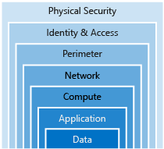
Ασφάλεια στο Azure
To Azure υιοθετεί μία πολυεπίπεδη προσέγγιση ασφαλείας
Κάθε στρώμα παρέχει προστασία έτσι ώστε εάν παραβιάζεται ένα στρώμα, υπάρχει ήδη ένα επόμενο στρώμα για να αποφευχθεί η περαιτέρω παραβίαση
Εφαρμόζεται τόσο στα data centers όσο και στις υπηρεσίες Azure
Mπορεί να απεικονιστεί ως ένα σύνολο ομόκεντρων δακτυλίων, με τα δεδομένα να ασφαλίζονται στο κέντρο
Κάθε δακτύλιος προσθέτει ένα πρόσθετο επίπεδο ασφάλειας γύρω από τα δεδομένα.
Notes:
Είναι μια στρατηγική που χρησιμοποιεί μια σειρά μηχανισμών για να επιβραδύνει την πρόοδο μιας επίθεσης που αποσκοπεί στην απόκτηση μη εξουσιοδοτημένης πρόσβασης σε πληροφορίες.
Αυτή η προσέγγιση απομακρύνει την εξάρτηση από κάθε στρώμα προστασίας και δρα για να επιβραδύνει μια επίθεση και να ενεργοποιήσει συναγερμό, έτσι ώστε να υπάρξει αντίδραση είτε αυτόματα είτε χειροκίνητα.

Slide 66
Data
  Οι επιτιθέμενοι αναζητούν δεδομένα σε: βάσεις δεδομένων, virtual machines, SaaS applications, cloud storage
Application
  Οι εφαρμογές θα πρέπει να είναι ασφαλείς και χωρίς vulnerabilities.
  Τα ευαισθητα δεδομένα θα πρέπι να αποθηκεύονται σε ασφαλή μέσα αποθήκευσης
  Η ασφάλεια θα πρέπει να είναι σχεδιαστική απαίτηση για όλες τις εφαρμογές
Compute
  Ασφαλής πρόσβαση στα virtual machines
  Εφαρμογή endpoint ασφάλειας και ενημέρωση των συστημάτων με τα τελευταία patches
Notes:
Data
Είναι ευθύνη των ατόμων που αποθηκεύουν και ελέγχουν την πρόσβαση στα δεδομένα, ώστε να διασφαλίζεται ότι είναι σωστά ασφαλισμένα
Application
Η ενσωμάτωση της ασφάλειας στον κύκλο ζωής της ανάπτυξης εφαρμογών θα βοηθήσει στη μείωση του αριθμού των vulnerabilities που εισάγονται στον κώδικα
Compute
Tα κακόβουλα προγράμματα, τα μη προστατευμένα συστήματα και τα συστήματα που δεν προστατεύονται σωστά ανοίγουν το υπολογιστικό περιβάλλον σε επιθέσεις. Η εστίαση σε αυτό το επίπεδο είναι να βεβαιωθεί ότι οι υπολογιστικοί πόροι είναι ασφαλείς και ότι έχουν τους κατάλληλους ελέγχους για να ελαχιστοποιήθούν τα ζητήματα ασφάλειας.

Slide 67
Networking
  Περιορισμός της επικοινωνίας μεταξύ πόρων
  Deny by default
  Περιορισμός της της εισερχόμενης ιντερνετικής κινησης και μείωση της εξερχόμενης, όταν είναι δυνατόν
  Εφαρμογή ασφαλών συνδέσεων στα εσωτερικά δίκτυα
Notes:
Networking
Σε αυτό το επίπεδο, o στόχος είναι στον περιορισμό της σύνδεσης δικτύου σε όλους τους πόρους έτσι ώστε να επιτρέπεται μόνο ό, τι απαιτείται.

Slide 68
Perimeter
  χρήση denial of service (DDoS) προστασίας για να φιλτράρονται επιθέσεις μεγάλης κλίμακας προτού προκαλέσουν (DDoS) στους τελικούς χρήστες
  Χρησιμοποίηση perimeter firewalls για τον εντοπισμό κακόβουλων επιθέσεων κατά του δικτύου
Identity and access
  Έλεγχος πρόσβασης στην υποδομή και έλεγχος αλλαγών.
  Χρήση single sign-on και multi-factor authentication.
  Έλεγχος events και αλλαγών
Physical security
  Η φυσική ασφάλεια του κτιρίου και ο έλεγχος της πρόσβασης στο υπολογιστικό υλικό στο κέντρο δεδομένων είναι η πρώτη γραμμή άμυνας
Notes:
Perimeter
Στην περίμετρο του δικτύου, ο στόχος είναι η προστασία από δικτυακές επιθέσεις στους υπολογιστικούς πόρους. Ο εντοπισμός αυτών των επιθέσεων, η εξάλειψη των επιπτώσεών τους και η προειδοποίησή όταν συμβαίνουν είναι σημαντικοί τρόποι για να διατηρήσούν το δίκτυό ασφαλές.
Identity and access
Το Identity and access επίπεδο αφορά την εξασφάλιση της ταυτότητας, η πρόσβαση παρέχεται μόνο όταν χρειάζεται και οι αλλαγές καταγράφονται.
Physical security
Στο Physical security επίπεδο, η πρόθεση είναι να παρέχονται φυσικές διασφαλίσεις κατά της πρόσβασης στα υπολογιστικά συστήματα. Αυτό εξασφαλίζει ότι δεν είναι δυνατή η παράκαμψη άλλων στρωμάτων και ότι η απώλεια ή η κλοπή αντιμετωπίζεται κατάλληλα

Slide 69
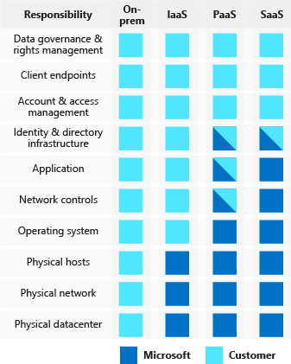
Στο σχήμα φαίνεται συγκεντρωτικα και συγκριτικά ποιός είναι υπεύθυνος για την ασφάλεια του κάθε συστήματος αναλόγως την επιλογή τύπου υπολογιστικής υποδομής:
On premises
IaaS
PaaS
SaaS
Notes:
IaaS
Με το IaaS, ο χρήστης χρησιμοποιεί την υπηρεσία χαμηλότερου επιπέδου και δημιουργεί στο Azure virtual machines (VM) και εικονικά δίκτυα. Σε αυτό το επίπεδο, ο χρήστης εξακολουθεί να είναι υπεύθυνος για τις ενημερώσεις και την ασφάλεια τoυ λειτουργικού συστήματος και του λογισμικού, καθώς και για να ρυθμίζει το δίκτυο ώστε να είναι ασφαλές
PaaS
Με αυτή την επιλογή το Azure είναι υπεύθυνο για τις ενημερώσεις ασφαλείας για το λειτουργικό σύστημα και το πιο βασικό λογισμικό όπως συστήματα διαχείρισης βάσεων δεδομένων. Επίσης μπορουν να ενσματωθούν με το Azure Active Directory για ελεγχο της πρόσβασης.
SaaS
Εδώ σχεδόν τα πάντα αναθέτονται στο Azure. Το SaaS είναι λογισμικό που τρέχει σε internet υποδομή. Ο κώδικας ελέγχεται από τον προμηθευτή αλλά ρυθμίζεται ε΄τσι ώστε να χρησιμοποιέιται από τον πελάτη. Ένα τέτοιο παράδειγμα είναι το Office 365

Slide 70
Βιβλιογραφία – Sources
Microsoft Azure Essentials Fundamentals of Azure 2nd edition
Microsoft Press Copyright © 2016
Microsoft Azure: Planning, Deploying, and Managing Your Data Center in the Cloud
Copyright © 2015 by Marshall Copeland, Julian Soh, Anthony Puca, Mike Manning, and David Gollob
https://azure.microsoft.com/en-us/
https://www.youtube.com/user/MSCloudOS/
https://www.youtube.com/user/windowsazure

